Slide 1
医師の働き方改革
～患者さんと医師の未来のために～

Slide 2
目次
我が国の医療と医師の働き方
制度の基本について～基本的な労働法制～
制度の基本について～医師の特別則～
制度の基本について～医師の健康を守る働き方～
現場を支える副業/兼業のために
タスク・シフト/シェア
医師のプロフェッショナリズム
働き方を守る様々な法制度

Slide 3
医師の働き方改革
～患者さんと医師の未来のために～
我が国の医療と医師の働き方

Slide 4
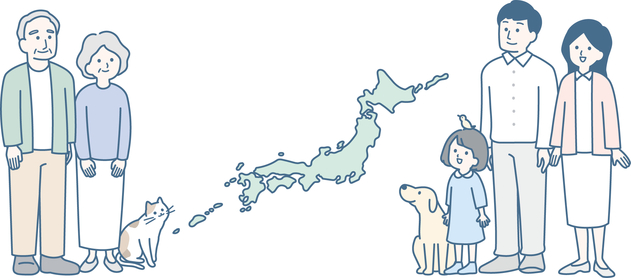
日本では
いつ、どこにいても必要な医療が受けられる社会
を守るため、医療者が日々努力を重ねています。
我が国の医療と医師の働き方
Notes:
日本の医療は、「いつ、どこにいても必要な医療が受けられる社会」を作り上げてきました。この安心・安全をこれからも守り続けるために、医療者が日々努力を重ねています。

Slide 5
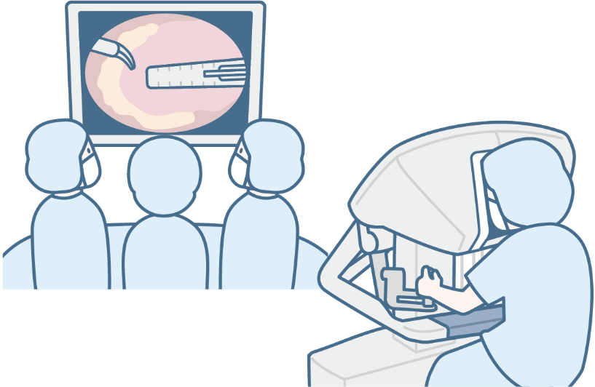
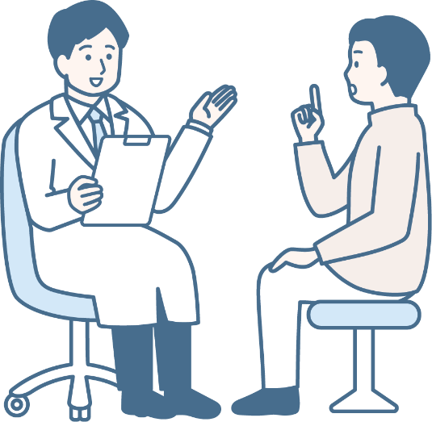
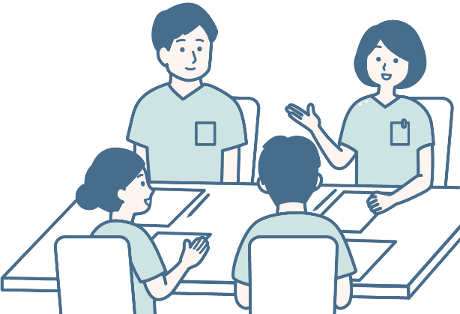
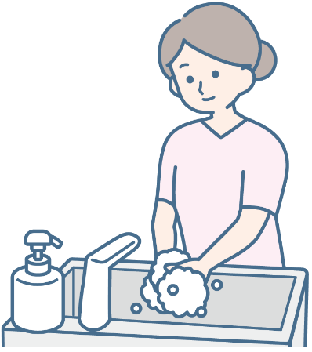
しかし、その社会は
医師の長時間労働によって支えられています。
我が国の医療と医師の働き方
Notes:
しかし、この「いつ、どこにいても必要な医療が受けられる」社会は、医療者の中でも特に、一部の医師の極めて長時間の労働によって支えられているのが現実です。

Slide 6
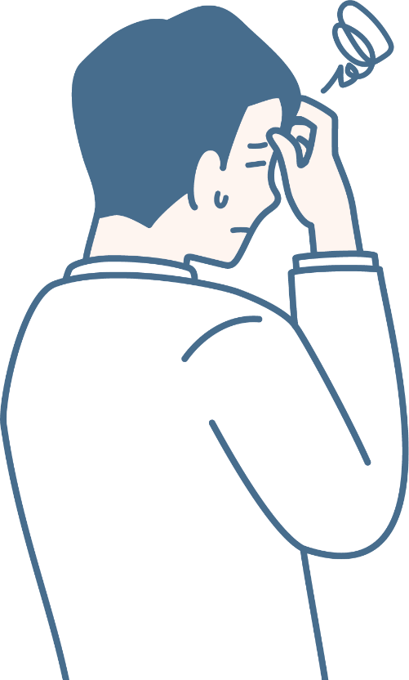
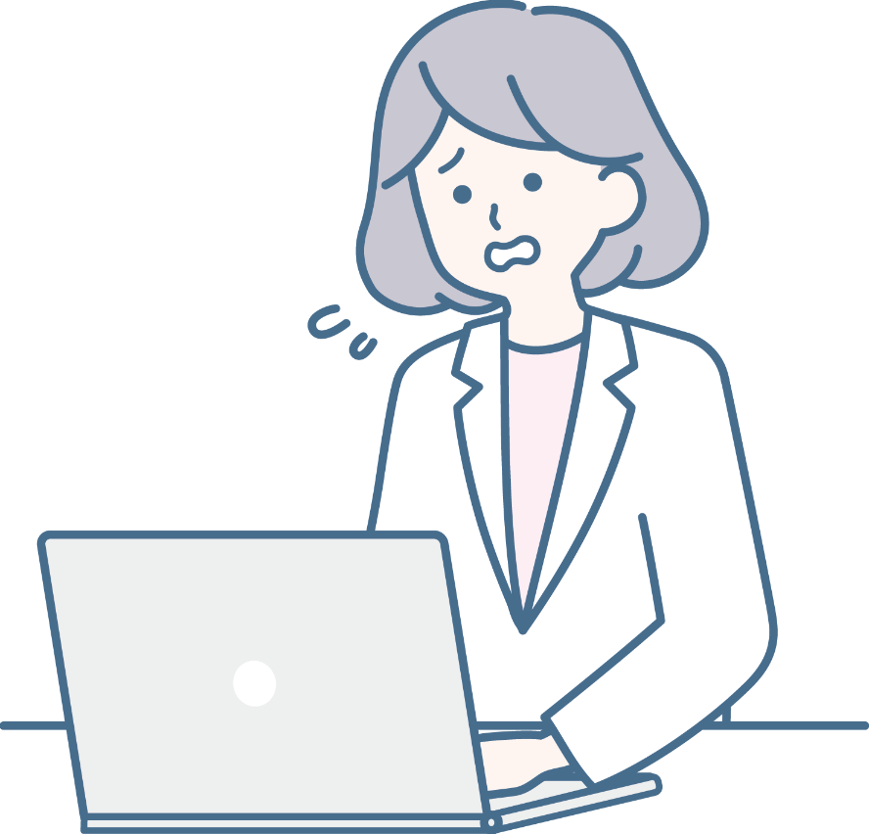
長時間、医療現場と向き合う中で
こんな事を考えることはありませんか？
休んだり、自分の時間も
大切にしたいな
助けてもらえそうな
業務はシェアして
いきたいな
我が国の医療と医師の働き方
Notes:
みなさんが長時間、医療現場と向き合う中で、
例えば、たくさんの業務がある中で、｢他の医師や他の職種の方々に助けてもらえそうな業務はなるべくシェアしたい｣と思ったり、
｢たまには休んだり、自分の時間も大切にしたい｣というような思いを持つようなこともあるのではないでしょうか。

Slide 7
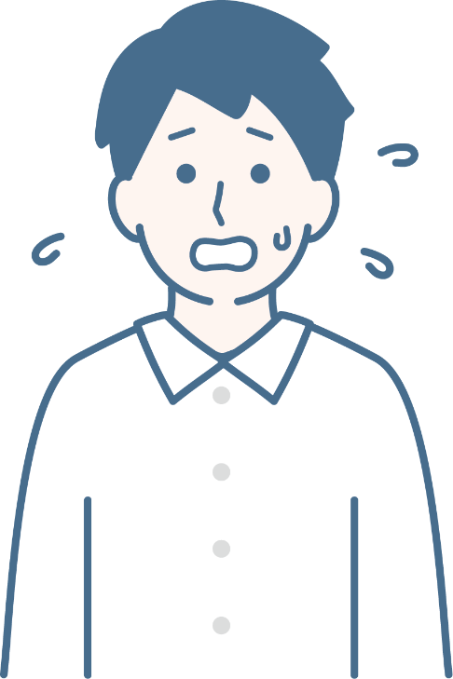
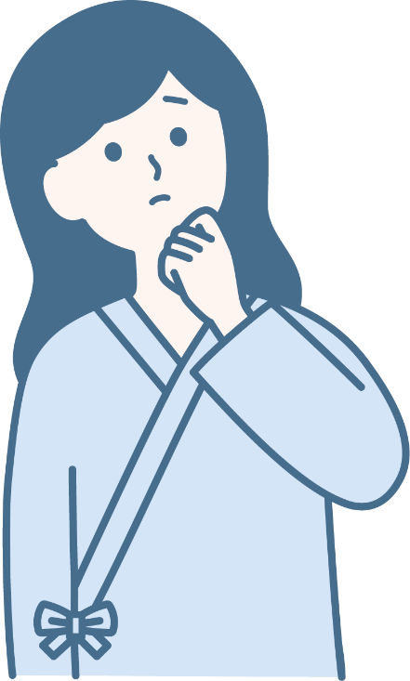
患者さんも不安に感じているかもしれません。
先生疲れてそうだな…
今日の私の手術、
大丈夫かな…。
先生しかできる人は
いないのかな…
診察が早く終われる
ようにしないと、
先生も休めないよな…
我が国の医療と医師の働き方
Notes:
このような、医師が体と心のゆとりが持てない状態では、患者さんに不安を与えかねません。
さらには、睡眠時間が短く、疲労がたまった状態では、判断力が鈍り、医療事故につながる可能性もあります。

Slide 8
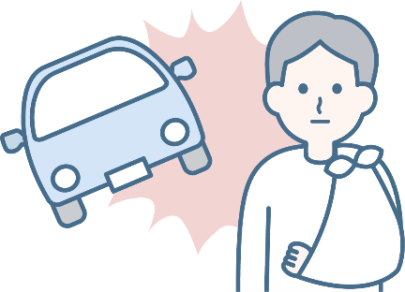
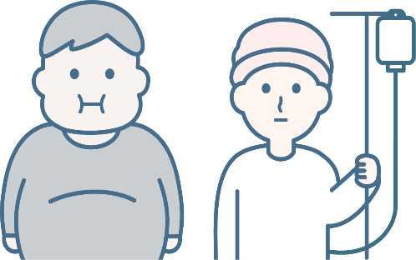
日本の医療を取り巻く状況は…
高齢者の増加に伴う
医療需要の高まり
生活習慣病・悪性腫瘍治療を
中心とする
医療ニーズの変化
患者さんの
生活や健康状態に合わせた
総合的な医療の提供
我が国の医療と医師の働き方
Notes:
さらには、今後、日本の医療を取り巻く状況はますます大きく変化していきます。
例えば、高齢化が進む中で、それぞれの地域における高齢者は増加し、医療需要が高まっています。
また、高血圧や糖尿病などの生活習慣病や、がんなどの集学的治療の割合が高まるなど、医療ニーズも変化してきています。
特に高齢者においては、こうした複数の疾患を持つ患者さんが多く存在し、患者さんの生活や健康状態に合わせた総合的な医療提供が求められます。

Slide 9
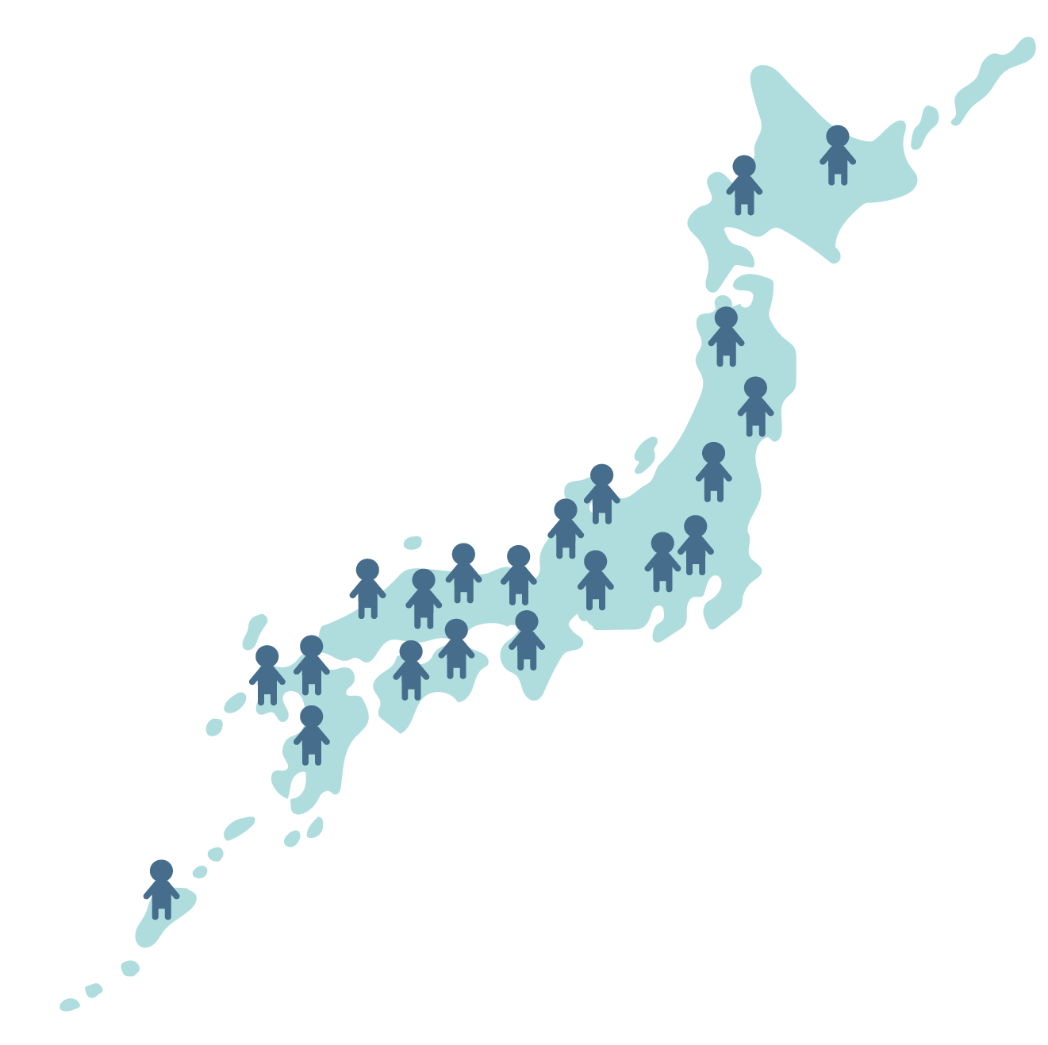
少子高齢化が特に進む地域では、 医療従事者全体のマンパワーが不足
していきます。
我が国の医療と医師の働き方
Notes:
その一方で、少子化により人口減少社会を迎える中、医療界においてもマンパワーの確保が困難となりつつあります。
少子高齢化の進み具合は地域により異なりますが、地域によっては、医療人材の確保や、医師の偏在がこれまで以上に課題となっていきます。

Slide 10
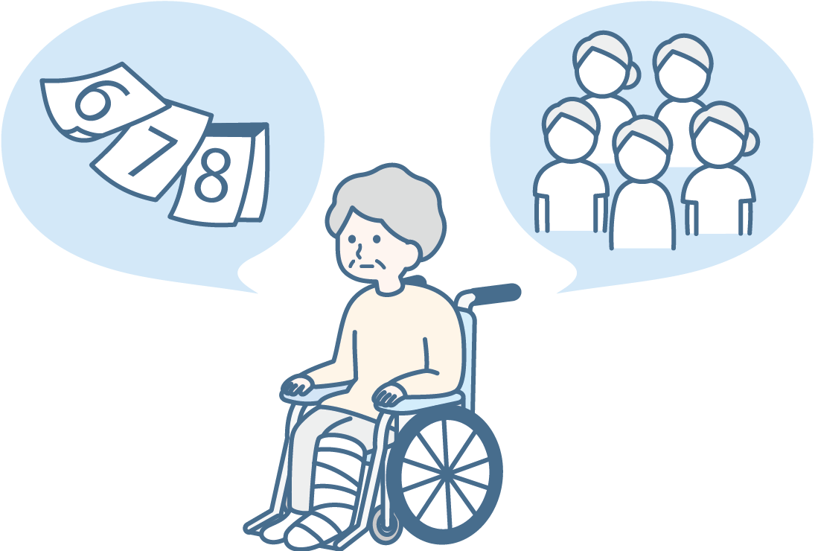
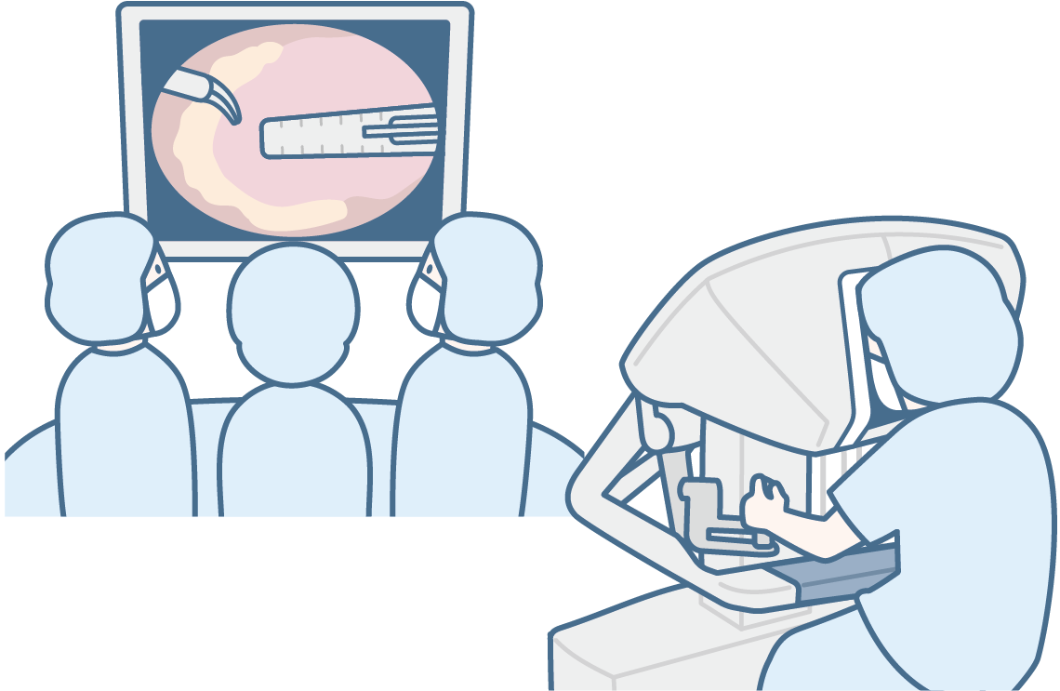
これからも、医師個人の業務が増えるかもしれません。
増加する高齢の患者さんは、
治療に時間と人手が必要
医療が高度化するほど
修練に年月がかかる
我が国の医療と医師の働き方
Notes:
このように求められる医療の役割が増え、一方でそれを支えるマンパワーの確保が難しくなっていく中、医師個人の業務量はこれからも増加していくかもしれません。
高齢者の増加によって、患者さんの治療にはより時間と人手がかかります。
また、医師は生涯修練が求められる職業ですが、最新の高度化した医療を提供するための｢担い手｣としての修練には、これまで以上に年月がかかることも想定されます。

Slide 11
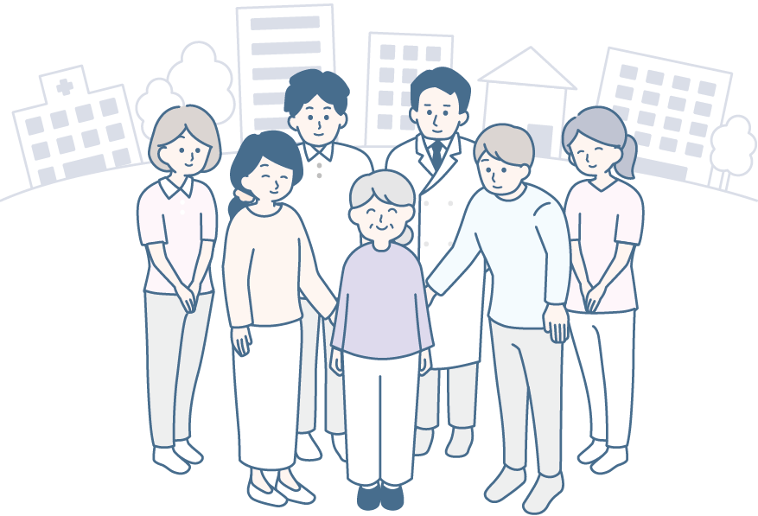
今後、こうした医療を取り巻く状況の変化が見込まれる中で、
・・・・・
・・ ・・・
地域に必要とされる医療を持続的に提供できる社会 の実現が必要となってきます。
我が国の医療と医師の働き方
Notes:
医療はすでに、医療者の精一杯の努力で支えられている中で、今後、こうした状況の変化が見込まれます。
地域に必要とされる医療を守り続けるためには、医師を含む医療の担い手が、より持続的に医療を提供できるような社会の実現が必要になってきます。

Slide 12
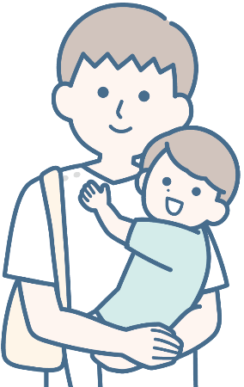
多様な医療従事者が活躍をしつづけるために、
働きやすい環境を作っていくことが大切です。
我が国の医療と医師の働き方
Notes:
そのためには、医療分野でも、時間の制約のない働き方ができる人だけで業務を行うようなやり方を見直して、子育て中の方々や高齢な方々など、多様な環境にある医療従事者が活躍しつづけるために、働きやすい環境を作っていくことが大切です。

Slide 13
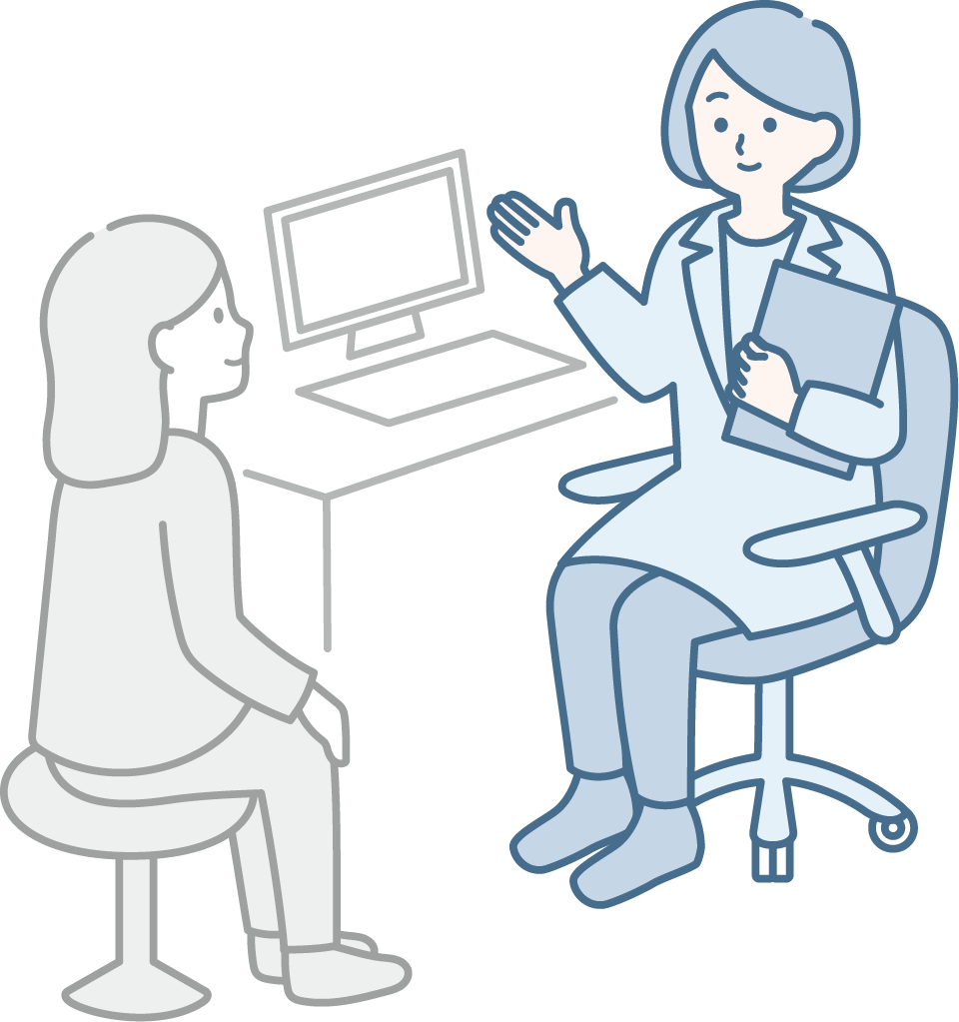
医師の働き方改革を進めることは
医師・患者さんの双方にとって重要なことです。
・・ ・・・・・・・
医師にとってのメリット
・勤務間インターバルの確保により
必要な休息がとれる。
（宿直明けは昼までに帰宅できる）
・タスクシフト／シェアの推進により、医師でなければできない仕事に集中できる
我が国の医療と医師の働き方
Notes:
こうした中、医師の働き方改革を進めていくことは、医師本人だけでなく、患者さんにとっても重要なことです。
医師の働き方改革の推進による、医師にとってのメリットとしては、
①前日の勤務から翌日の勤務までの間のインターバルが確保されることで、必要な休息をとれるようになる、ということや、
②医療現場全体でのタスク・シフト/シェアを推進することで、医師でなければできないより専門的な業務に集中できるようになる
といったことが考えられます。

Slide 14
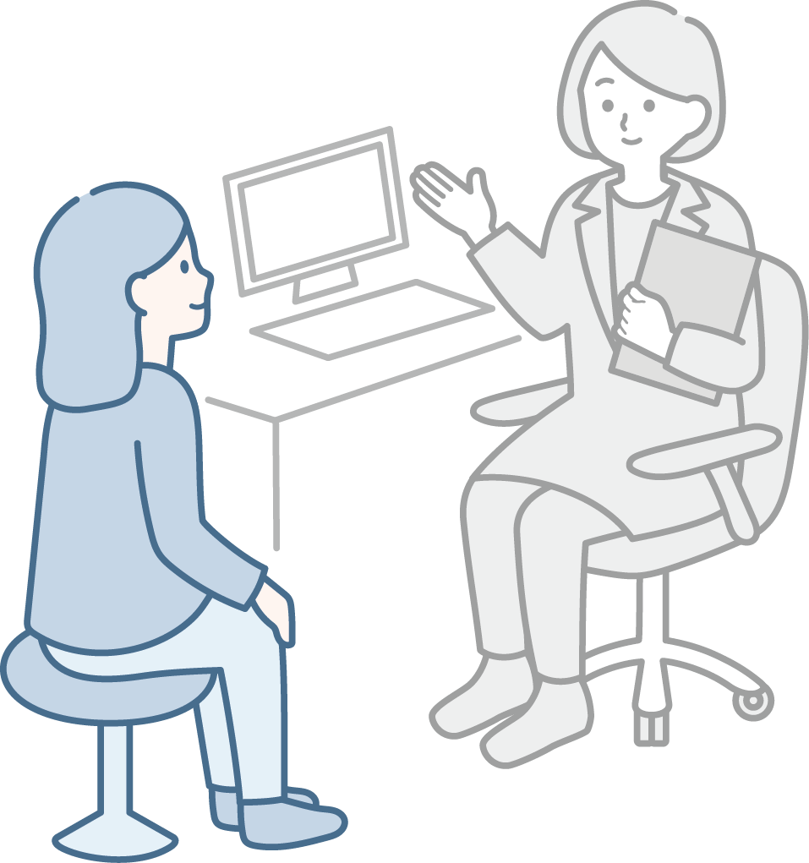
医師の働き方改革を進めることは
医師・患者さんの双方にとって重要なことです。
・・ ・・・・・・・
患者さんにとってのメリット
医師の健康が確保されることで…
・さらに安心・安全な医療が受けられる
・質の高い医療が受けられる
我が国の医療と医師の働き方
Notes:
一方で、医師の働き方改革の推進による、患者さんにとってのメリットとしては、
①医師の健康が確保されることで、医師の作業能力が適切に維持され、インシデント、アクシデントの発生が抑えられるようになり、より安心・安全な医療が受けられる、ということや、
②医療従事者それぞれの専門性を活かした医療提供システムが形成されることで、患者さんの個々の状況にあわせた医療サービスの提供が進み、結果としてその患者さんにとっての質の高い医療が受けられる
といったことが考えられます。

Slide 15
働き方改革は、職場の全員が主人公です。
それぞれの医療機関で
働き方改革を進めましょう！
我が国の医療と医師の働き方
Notes:
働き方改革は、雇用主や管理者だけの問題ではなく、職場の全員が主人公です。
いまの働き方の何を大事にし、何を見直して行くべきか、年代や職種を越えてみんなで話し合えば、職場の文化は変えていくことができます。
医療を未来へつなぎ、そして守り続けるために、それぞれの医療機関で働き方改革を進めていきましょう。

Slide 16
医師の働き方改革
～患者さんと医師の未来のために～
制度の基本について～基本的な労働法制～

Slide 17
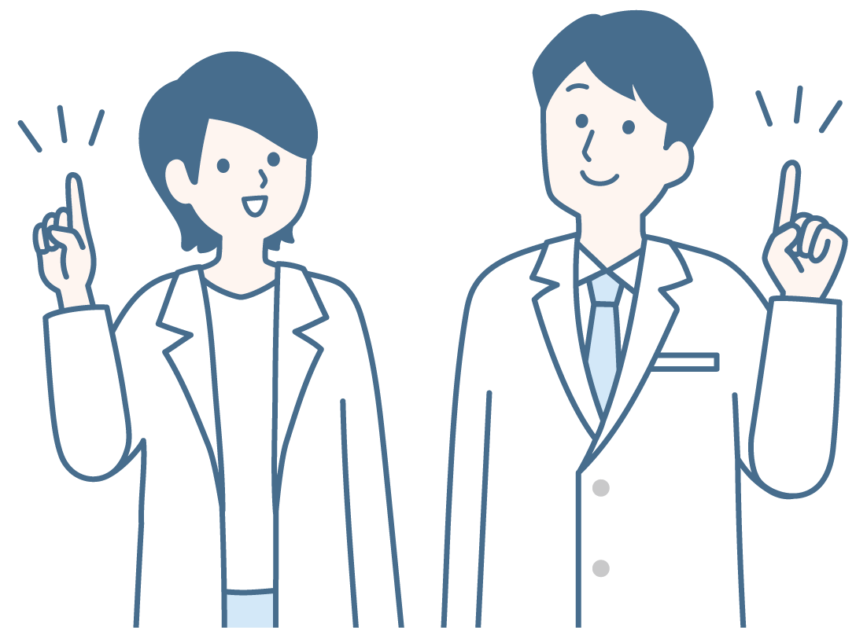
医師も労働者であり、
労働基準法が適用されます。
※雇用されている勤務医の場合
基本的な労働法制について
Notes:
医師も雇用されている勤務医であれば、労働者であり、労働基準法が適用されます。

Slide 18
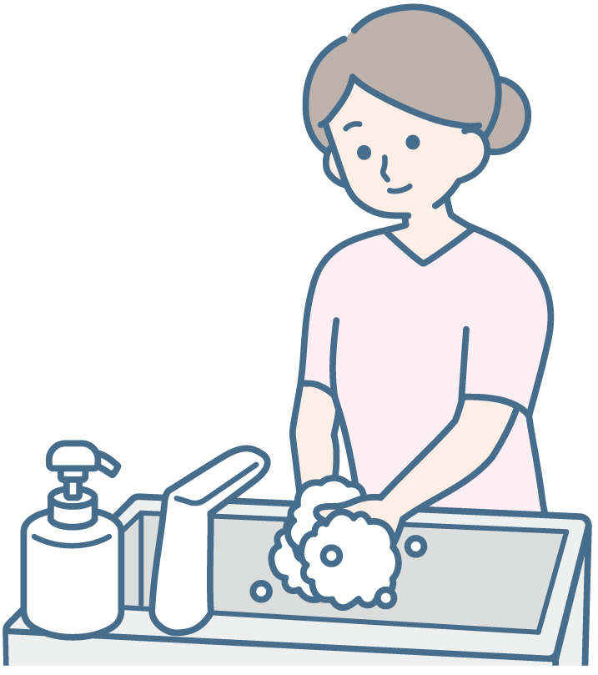
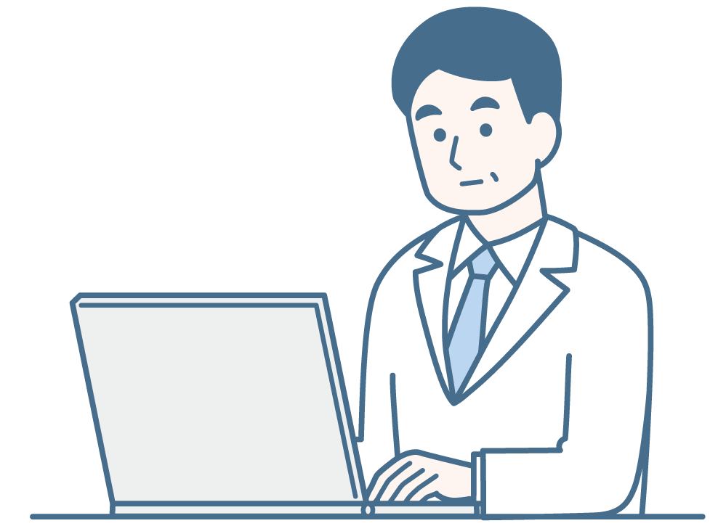
労働時間とは、
使用者（※）の 指揮命令下に置かれている時間
のことです。
※使用者 … 労働条件の決定、労務管理、業務における指揮命令などを行う立場にある人
（所属医療機関の院長等に限らずこれらの立場にある診療科長等を含む。）
診療前の準備や後処理（診療前後のカルテ確認、申し送り等）の時間も労働時間にあたります。
基本的な労働法制について
Notes:
労働時間とは、使用者の指揮命令下に置かれている時間のことであり、明示・黙示にかかわらず、使用者の指示により労働者が業務に従事する時間は労働時間にあたります。
診療をしている時間だけが労働時間、というわけではなく、着用を義務付けられた服装への着替えや、診療前後のカルテ確認、申し送りの時間など、業務に必須の準備や後処理を行う時間は基本的には労働時間に該当することになります。

Slide 19
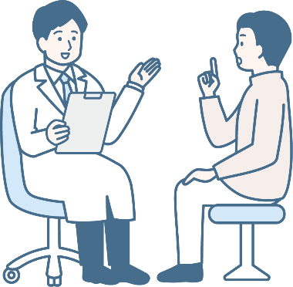
宿直とは？
病院の管理者は、病院に医師を宿直させなければならない
こととされています。（医療法第16条）
宿日直許可について
Notes:
医師の労働時間を考える上で重要なのが、“宿直”についての考え方です。
医療法上の規定で、病院の管理者は、病院に医師を宿直させなければならないこととされています。

Slide 20
宿直は労働時間に含まれるのでしょうか？
宿直中の手待ち時間も、
原則は労働時間になります。
医療機関が労働基準監督署による宿日直許可を
受けている場合は、その宿日直に携わる時間は
規制の対象となる労働時間には含まれません（※）。
詳しくいうと…
※許可の範囲で労働時間に関する規定の適用がなくなりますが、
許可を受けた宿日直中に通常の勤務時間と同様の業務に従事する
時間については、許可の効果が及ばず、労働基準法の適用があります。
宿日直許可について
Notes:
では、いわゆる“宿直”の時間は労働時間に含まれるのかどうか、という点ですが、原則的な考え方としては宿直中の手待ち時間であっても労働時間に含まれることになります。
一方で、勤務する医療機関が労働基準監督署による「宿日直許可」を受けている場合は、その宿日直に携わる時間は、例外的に労働基準法上の労働時間についてのルールが適用されないことになります。
ただし、例えば、突発的な事故による応急患者に対応するための診療の時間など、許可を受けた宿日直中に通常の勤務時間と同様の業務に従事する時間については、許可の効果が及ばず、労働基準法の適用があります。

Slide 21
宿直は労働時間に含まれるのでしょうか？
宿日直許可の有無により取り扱いが異なるため、
まずは勤務している医療機関での取り扱いを確認しましょう。
【宿日直許可基準の概要】
・常態として、ほとんど労働する必要のない勤務であり、通常の労働の継続ではないこと
・問診等による診察（軽度の処置を含む）等、特殊の措置を必要としない軽度の又は
短時間の業務に限ること
・夜間に十分睡眠が取り得ること
・通常と同じような業務がまれにあっても、一般的にはほとんど労働することがない勤務である場合は、許可は取り消されない
宿日直許可について
Notes:
そのため、“宿直”が労働時間に含まれるかどうかは、勤務する医療機関の「宿日直許可」の有無によって異なります。
まずは、自身の勤務している医療機関での“宿直”の取扱いがどうなっているのかを確認することが大切です。
なお、労働基準監督署による宿日直許可の基準としては、
・ 常態として、ほとんど労働する必要のない勤務であり、通常の労働の継続ではないこと
・ 問診等による診察など、特殊の措置を必要としない軽度又は短時間の勤務であること
・ 夜間に十分睡眠がとり得ること
などが必要とされています。

Slide 22
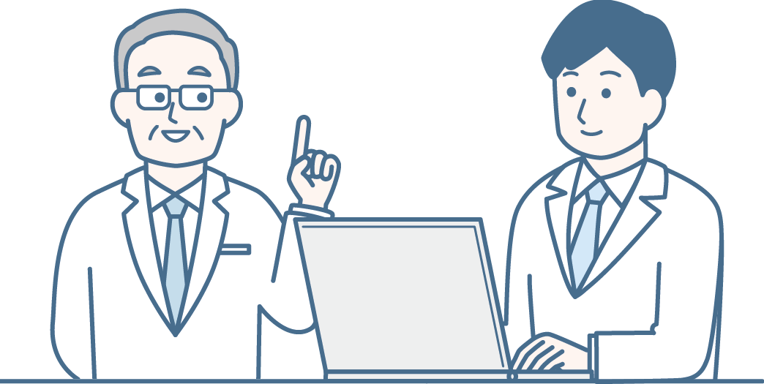
研鑽は労働時間に含まれるのでしょうか？
上司等の明示・黙示の指示によって行われるものは、
労働時間に該当することになります。
在院時間が全て労働時間になるわけではなく、
使用者の指揮命令下に置かれているか
によって判断されます。
研鑽について
Notes:
続いて、いわゆる“研鑽”の時間は労働時間に含まれるのかどうか、という点ですが、”研鑽”であっても上司等の明示・黙示の指示があるものの場合には、労働時間に該当することになります。
“研鑽”の時間も含めて、医療機関で過ごしている時間が全て労働時間になるというわけではありませんが、労働時間に該当するかどうかは、使用者の指揮命令下に置かれているかどうかによって判断されることになります。
例えば、自らの知識の習得や技能の向上のために行う研鑽のうち、診療等の本来業務と直接の関連性がなく、上司等の明示・黙示の指示無く行われるようなものであれば、医療機関にいる時間であっても労働時間には該当しません。
一方で、上司等の明示・黙示の指示によって行われるものであれば、所定労働時間外に行われるものであったとしても、労働時間に該当することとなります。

Slide 23
研鑽は労働時間に含まれるのでしょうか？
まずは勤務している医療機関での研鑽の
取り扱いを確認しましょう
【研鑽に当たるものの具体例】
・診療ガイドラインや新しい治療法等の勉強
・学会・院内勉強会等への参加や準備、
専門医の取得・更新に係る講習会受講等
・宿直シフト外で時間外に待機し、手術・処置等の見学を行うこと
※上司の指示の下で行われる場合は、労働時間となります。
研鑽について
Notes:
まずは、自身の勤務している医療機関において、研鑽についての取扱いがどうなっているのかを確認することが大切です。
一般的に研鑽に当たると判断されるものの具体例としては、
・ 診療ガイドラインや新しい治療法等の勉強
・ 自主的な学会・院内勉強会等への参加・準備、専門医の取得・更新に係る講習会受講等
・ 宿直シフト外で時間外に待機し、手術・処置等の見学を行うこと
などが挙げられます。これらについて、労働時間に該当するものと労働時間に該当しないものを明確にするための院内のルール、手続き等の取扱いを確認しましょう。

Slide 24
労働時間に上限はあるのでしょうか？
法律上、１日や１週間の中で働くことのできる時間が決まっています。
法定労働時間（８時間/日、40時間/週）
法定休日（１日/週）
やむを得ずこのルールを超える場合には、
労働者と医療機関との間で協定を締結
する必要があります。（通称『36協定』）
労働時間について
Notes:
ここまでは、労働時間自体の考え方について説明しましたが、では、その労働時間には上限はあるのでしょうか。
勤務医も労働者である以上、労働基準法で、1日や１週間の中で働くことのできる時間が決まっています。
法律上で定められている法定労働時間は、1日で8時間、1週間で40時間までとされており、法定休日は1週間に1日以上とされています。
この基準が労働基準法の大原則ではありますが、やむを得ずこのルールを超える場合には、労働者と医療機関との間で予め協定を締結しておく必要があります。
この協定に関するルールは、労働基準法第36条に規定されているため、通称「サブロク協定」と呼ばれています。

Slide 25
労働時間に上限はあるのでしょうか？
36協定を締結した場合も、
労働時間には上限があります。
時間外労働は
月○時間・
年○時間まで
どれだけでも
時間外労働してOK
36協定で定められた上限の時間まで
働かなければならないわけではありません。
労働時間について
Notes:
ただし、36協定を締結する場合でも、「無制限に時間外労働や休日労働ができる」という内容の協定を結ぶことができるわけではなく、時間外労働や休日労働の上限を定めて締結することになります。
また、36協定で定められた時間はあくまで上限の時間であり、その時間まで働かなければならなくなるわけではありません。

Slide 26
労働時間に上限はあるのでしょうか？
まずは自分の労働条件がどうなっているのかを確認しましょう
【36協定で定められる内容】
・時間外・休日労働を行う業務の種類
・延長することができる上限時間（1ヶ月・１年）
・休日労働の上限回数 など
労働時間について
Notes:
まずは、自身の労働条件がどうなっているのか、労働条件通知書等を元に確認して理解しておきましょう。
なお、医療機関との間で締結される36協定においては、
・時間外・休日労働を行う業務の種類
・1箇月、1年に延長することができる上限時間
・休日労働の上限回数
などが定められています。

Slide 27
労働者に適用される労働時間制には
様々なものがあります！
自分の労働時間がどのように取り扱われているか
労働条件を見て、確認しましょう。
【労働者に適用される労働時間制（例）】
通常の
労働時間制
変形労働
時間制
専門業務型
裁量労働制
労働時間について
Notes:
適用されている労働時間制によって労働時間の取扱いが異なってくる場合がありますので、労働条件を確認するときには、自分の労働時間がどのように取り扱われているのかも確認しましょう。
医療機関によっては、通常の労働時間制以外にも、変形労働時間制やフレックスタイム制、大学病院などでは専門業務型裁量労働制などの制度が適用される場合もあります。

Slide 28
医師の働き方改革
～患者さんと医師の未来のために～
制度の基本について～医師の特別則～

Slide 29
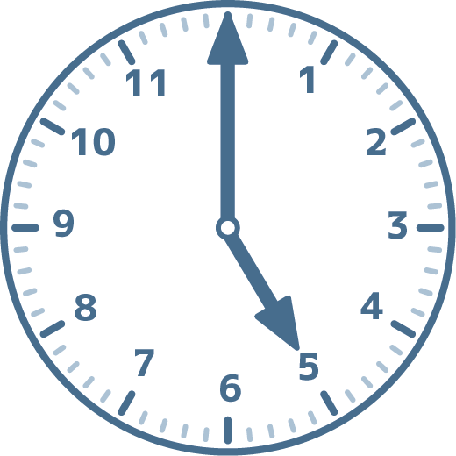
2024年４月、新しい医師の働き方の
ルールが始まります！
地域医療を守るための医師の労働時間の特別ルール
長時間勤務の中でも勤務医の健康を守るためのルール
医師の労働時間の特別則
Notes:
基本的なルールはこれまで説明してきたとおりですが、これに加えて2024年4月から、医師の働き方についての新しいルールが始まります。
働き方改革を進める中でも引き続き地域の医療を守ることができるよう、医師の労働時間については、一般的な労働者のルールよりも上限が高く設けられ、特別なルールとなっています。
一方で、この特別なルールの中には、医師の健康を守るためのルールも併せて設けられています。
この2本柱のルールが2024年4月から始まることになりますが、まずは左側の、医師の労働時間についての特別ルールについてご説明します。

Slide 30
診療に従事する医師は、時間外・休日労働時間の上限時間について、
以下のいずれかの水準が適用されます。
複数の医療機関で勤務する場合は、労働時間を通算して計算する必要があります。
水準 | 長時間労働が必要な理由 | 年の上限時間
A水準 | （臨時的に長時間労働が必要な場合の原則的な水準） | 960時間
連携B水準 | 地域医療の確保のため、派遣先の労働時間を通算すると長時間労働となるため | 1,860時間 (各院では960時間)
B水準 | 地域医療の確保のため | 1,860時間
C-1水準 | 臨床研修・専攻医の研修のため | 1,860時間
C-2水準 | 高度な技能の修得のため | 1,860時間
※月100時間未満の上限もあります（面接指導の実施による例外あり）。
医師の健康を守る働き方
Notes:
2024年4月からは、診療に従事する医師の場合、法律で認められる年間の時間外・休日労働時間の最大の上限として、Ａ水準、連携Ｂ水準、Ｂ水準、Ｃ-１水準、Ｃ-２水準のいずれかの水準が適用されることとなります。
そして、それぞれの水準ごとに、36協定で定めることができる時間外や休日労働の上限時間についても、年単位での上限が設けられています。
複数の医療機関で勤務している医師の場合、この上限時間を計算する上では、それぞれの勤務先での労働時間を通算して計算することになります。
なお、これらのどの水準が適用されるかにかかわらず、月単位でも100時間未満という時間外・休日労働の上限が設けられています。ただし、この上限については、後に出てくる“面接指導”を実施した場合には、例外的に適用されないこととなっています。

Slide 31
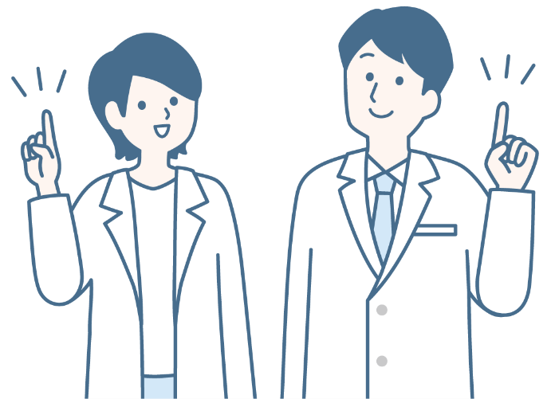
全ての勤務医に対して、
A水準
・・・・
原則的に適用される
時間外・休日労働時間の上限：
年間 960 時間
年間960時間は上限であり、その労働時間を 義務化するものではありません。
医師の労働時間の特別則
Notes:
Ａ水準は、臨時的に長時間労働が必要となる場合に、全ての勤務医に対して原則的に適用される水準で、36協定で締結できる時間外・休日労働時間の上限も年間960時間です。
なお、これにより36協定において最大年960時間までの上限時間を設定できることにはなりますが、Ａ水準の方は全員上限時間を年960時間とする協定を結ばないといけない、というわけではありませんし、必ず年960時間まで時間外や休日に働かなければならなくなる、というわけでもありません。上限についてのこの考え方は、この後説明する他の水準についても同様です。

Slide 32
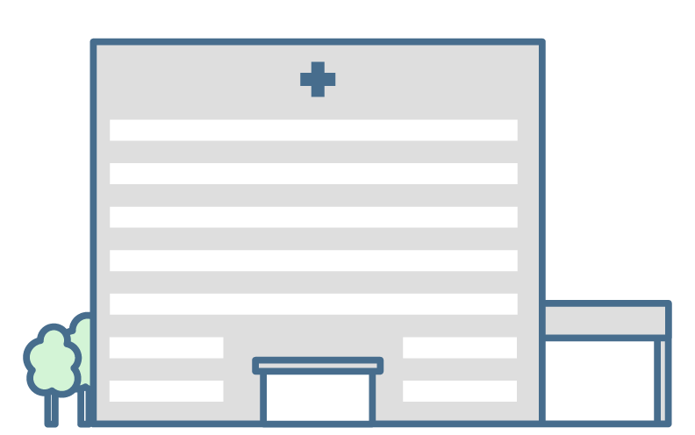
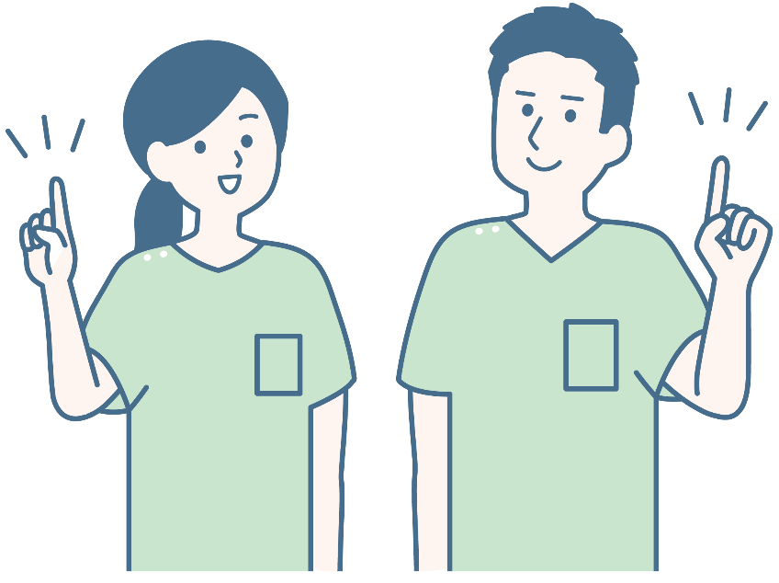
地域医療の確保のため、
本務以外の副業・兼業として
派遣される際に適用される
連携B水準
・・・・・・
時間外・休日労働時間の上限：
年間 1,860 時間
月間100時間未満 / 年間1860時間は上限であり、
その労働時間を義務化するものではありません。
医師の労働時間の特別則
Notes:
Ａ水準は原則的に適用される水準、とご説明しましたが、それ以外の４つの水準は、何らかの理由があって時間外・休日労働の時間が年960時間を超えてしまうような場合に適用される水準になります。
まず、連携Ｂ水準は、地域医療の確保のために副業・兼業として他の医療機関に派遣されるようなケースで、１つ１つの医療機関では先ほど説明した年960時間の水準に収まっているものの、複数の勤務先での業務によりそれを超える長時間労働が必要な場合に適用される水準です。連携Ｂ水準が適用される場合、36協定で締結できる時間外・休日労働時間の上限は１つの医療機関で960時間ですが、複数の医療機関での労働時間を通算した医師個人としての時間外・休日労働の上限は年1860時間です。

Slide 33
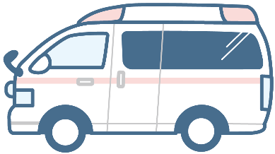
救急医療や
高度な癌治療など
地域医療の確保のため、
自院内で長時間労働が必要な場合
B水準
・・・・・・・・・・・・・・・
に適用される
時間外・休日労働時間の上限：
年間 1,860 時間
月間100時間未満 / 年間1860時間は上限であり、
その労働時間を義務化するものではありません。
医師の労働時間の特別則
Notes:
続いて、Ｂ水準は、地域医療の確保のために救急医療や高度ながん治療などを担っており、１つの医療機関だけでも年960時間を超えるような長時間労働が必要な場合に適用される水準です。
Ｂ水準が適用される場合、36協定で締結できる時間外・休日労働時間の上限は年1860時間です。

Slide 34
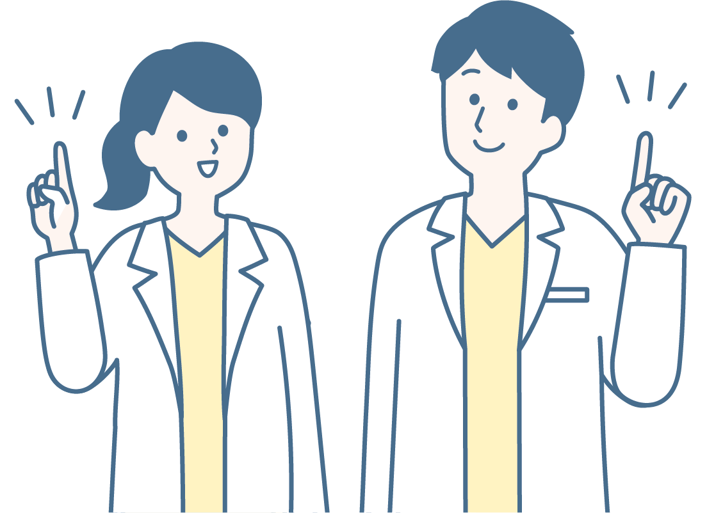
・・・・・ ・・・・・・・・・
臨床研修医/専攻医の研修のため
C-1水準
に長時間労働が必要な場合に
適用される
明示された時間数と
適用される水準を確認し、
自分に合った研修病院を
選択しましょう。
医療機関ごとに 各プログラムにおいて
想定される上限時間数が
明示されます。
時間外・休日労働時間の上限：
年間 1,860 時間
月間100時間未満 / 年間1860時間は上限であり、
その労働時間を義務化するものではありません。
医師の労働時間の特別則
Notes:
Ｃ－１水準は、臨床研修医・専攻医が研修を行う上で、修練のために年960時間を超えるような長時間労働が必要な場合に適用される水準で、36協定で締結できる時間外・休日労働時間の上限は年1860時間です。
なお、全ての臨床研修医や専攻医に対してＣ-１水準が適用されるわけではなく、年960時間の範囲内で修練が可能な場合は原則どおりＡ水準が適用されることになります。今後、臨床研修や専門研修では、各研修プログラムで想定される上限時間数が明示されることになるので、明示された時間数を確認し、仕事と私生活のバランスを自分で考えた上で、研修病院を選択してください。

Slide 35
・ ・ ・ ・・ ・ ・・ ・ ・ ・
専攻医を卒業した医師の
C-2水準
・ ・ ・ ・・ ・ ・
技能研修のために
長時間労働が必要な場合に適用される
時間外・休日労働時間の上限：
年間 1,860 時間
月間100時間未満 / 年間1860時間は上限であり、
その労働時間を義務化するものではありません。
医師の労働時間の特別則
Notes:
Ｃ-２水準は、専攻医を修了した医師等が、技能研修のために年960時間を超えるような長時間労働が必要な場合に適用される水準で、36協定で締結できる時間外・休日労働時間の上限は年1860時間です。
なお、Ｃ-２水準が適用されるためには、研修予定の技能について、医師自らが技能研修計画を作成する必要があります。

Slide 36
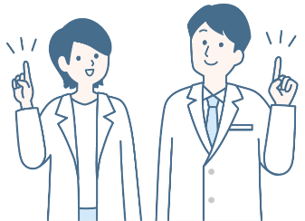
B水準指定
B,C-1,C-2 水準指定
A 水準
A 水準
C-2 水準
A 水準
B 水準
B 水準
B 水準
C-2 水準
A 水準
C-1 水準
※医療機関が都道府県に水準の指定申請をします。
※指定を受けた場合でも、医療機関の医師全員が連携B・B・C水準となるわけではありません。
医師の労働時間の特別則
Notes:
Ａ水準以外の特例的な水準を適用するためには、医療機関が都道府県に水準の指定申請を行い、医療機関単位で指定を受ける必要があります。
指定を受けた医療機関の医師は、全員が指定を受けたその水準になるわけではなく、実際に長時間労働が必要な業務に従事する対象となる医師を特定することで、その医師のみ特例的な水準、すなわち、連携ＢやＢ、Ｃ水準が適用されます。

Slide 37
A水準（時間外・休日労働：年760時間相当）働き方の例
臨床研修医１年目 消化器外科研修中
：時間外・休日労働
（上限規制の対象となるもの）
：自己研鑽
1 | 2 | 3 | 4 | 5 | 6 | 7 | 8 | 9 | 10 | 11 | 12 | 13 | 14 | 15 | 16 | 17 | 18 | 19 | 20 | 21 | 22 | 23 | 24 | 25 | 26 | 27 | 28 | 29 | 30
月 | 火 | 水 | 木 | 金 | 土 | 日 | 月 | 火 | 水 | 木 | 金 | 土 | 日 | 月 | 火 | 水 | 木 | 金 | 土 | 日 | 月 | 火 | 水 | 木 | 金 | 土 | 日 | 月 | 火
 |  |  |  |  |  |  |  |  |  |  |  | 休 | 休 |  |  |  |  |  | 休 | 休 |  |  |  |  |  | 休 | 休
宿直
↔
宿直
↔
月
火
水
木
金
土
日
カンファレンス
勉強会
宿直
※許可なし
８：00
手術
病棟業務
外来
（陪席）
病棟業務
病棟業務
読み物
書き物
症例発表準備
手術
カルテ記載
食事・休憩
手術
食事・休憩
12：00
サマリー記載
カルテ記載
食事・休憩
病棟業務
サマリー記載
カルテ記載
食事・休憩
カルテ記載
処置
病棟業務
17：00
食事・休憩
病棟業務
病棟業務
患者急変あり
病棟業務
オンライン
勉強会
宿直
※宿日直許可
なし
任意参加の
セミナー
カルテ記載
24：00
平日時間外労働０～３時間/日×5日＋休日０～15時間労働
医師の水準別働き方の例
Notes:
Ａ水準に該当する医師の具体的な働き方のイメージを示します。時間外・休日労働を年760時間行うような、臨床研修医のある1週間の働き方のイメージです。
月曜日から金曜日の8時から17時までが所定労働時間というケースを想定しています。
このケースでは、日常的な時間外労働はあまり多くないものの、月に１－２回、夜間の宿直勤務を行っているような方をイメージしています。

Slide 38
連携Ｂ水準（時間外・休日労働：年1,000時間相当）働き方の例
卒後８年目 大学病院呼吸器内科医
：時間外・休日労働
（上限規制の対象となるもの）
：自己研鑽
1 | 2 | 3 | 4 | 5 | 6 | 7 | 8 | 9 | 10 | 11 | 12 | 13 | 14 | 15 | 16 | 17 | 18 | 19 | 20 | 21 | 22 | 23 | 24 | 25 | 26 | 27 | 28 | 29 | 30
月 | 火 | 水 | 木 | 金 | 土 | 日 | 月 | 火 | 水 | 木 | 金 | 土 | 日 | 月 | 火 | 水 | 木 | 金 | 土 | 日 | 月 | 火 | 水 | 木 | 金 | 土 | 日 | 月 | 火
 |  |  |  |  |  |  |  |  |  |  |  | 休 | 休 |  |  |  |  |  |  |  |  |  |  |  |  | 休 | 休
宿直
↔
宿直
↔
宿直
↔
宿直
↔
月
火
水
木
金
土
日
カンファレンス
移動
勉強会
宿直
※許可あり
会議
移動
宿直
※許可なし
８：00
宿直
病棟業務
専門外来
（B病院）
外来
専門外来
（B病院）
外来
移動
外来
12：00
移動
移動
食事・休憩
食事・休憩
食事・休憩
オンコール
（大学病院）
食事・休憩
病棟業務
専門外来
（C病院）
サマリー記載
書類業務
外来
病棟業務
病棟業務
カルテ記載
カルテ記載
書類業務
病棟業務
（C病院）
※宿日直許可
なし
17：00
カルテ記載
病棟業務
患者急変あり
移動
カルテ記載
任意参加の
セミナー
宿直
（B病院）
※宿日直許可
あり
移動
オンコール
（大学病院）
読み物
書き物
オンコール
（大学病院）
オンコール
（大学病院）
24：00
隔週水曜日に副業・兼業先での宿日直許可のある宿直（当直）に、
隔週土曜日に副業・兼業先での宿日直許可のない日当直に従事。
医師の水準別働き方の例
Notes:
続いて、連携Ｂ水準に該当する医師の具体的な働き方のイメージを示します。時間外・休日労働を年1,000時間行うような卒後8年目の呼吸器内科医の、１週間の働き方のイメージです。
月曜日から金曜日の8時から17時までが所定労働時間というケースを想定しています。
隔週水曜日に副業・兼業先での宿日直許可のある宿直に、隔週土曜日に副業・兼業先での宿日直許可のない宿直に従事しているイメージです。
ただし、主たる勤務先である大学病院では、週に複数回オンコールを担っており、オンコール中に労働が発生した場合、代償休息が必要になります。

Slide 39
Ｂ水準（時間外・休日労働：年1,200時間相当）働き方の例
卒後15年目 民間病院泌尿器科医
：時間外・休日労働
（上限規制の対象となるもの）
：自己研鑽
1 | 2 | 3 | 4 | 5 | 6 | 7 | 8 | 9 | 10 | 11 | 12 | 13 | 14 | 15 | 16 | 17 | 18 | 19 | 20 | 21 | 22 | 23 | 24 | 25 | 26 | 27 | 28 | 29 | 30
月 | 火 | 水 | 木 | 金 | 土 | 日 | 月 | 火 | 水 | 木 | 金 | 土 | 日 | 月 | 火 | 水 | 木 | 金 | 土 | 日 | 月 | 火 | 水 | 木 | 金 | 土 | 日 | 月 | 火
 |  |  |  |  |  |  |  |  |  |  |  | 休 | 休 |  |  |  |  |  | 休 | 休 |  |  |  |  |  | 休 | 休
宿直
↔
宿直
↔
宿直
↔
月
火
水
木
金
土
日
病棟業務
会議
病棟業務
病棟業務
参加必須の
勉強会
宿直
※許可なし
８：00
病棟業務
手術
外来
専攻医外来の指導兼務
外来処置
専攻医指導
病棟業務
病棟業務
（休日当番）
手術
外来緊急処置
12：00
食事・休憩
食事・休憩
病棟業務
患者急変あり
病棟業務
手術
カルテ記載
書類業務
オンコール
※毎週日曜日は
24時間オンコール
外来処置
専攻医指導
病棟業務
病棟業務
17：00
食事・休憩
サマリー記載
術前
カンファレンス
食事・休憩
宿直
※宿日直許可
なし
カルテ記載
手術検体処理
オンコール
※毎週木曜日は
夜間オンコール
読み物
書き物
手術記事記載
オンコール
※毎週金曜日は
夜間オンコール
24：00
※9時間/B病院
平日時間外労働３時間/日×5日＋休日０～18時間労働
医師の水準別働き方の例
Notes:
続いて、Ｂ水準に該当する医師の具体的な働き方のイメージを示します。時間外・休日労働を年1,200時間行うような、卒後15年目の泌尿器科医の１週間の働き方のイメージです。
月曜日から金曜日の8時から17時までが所定労働時間というケースを想定しています。
オンコールや宿日直許可のない宿直に従事したり、時折、休みの日にも当番で病棟業務を行っている状況にあり、月によっては時間外・休日労働が100時間以上と見込まれるイメージです。
なお、オンコールも週に複数回になっており、オンコール中に労働が発生した場合、代償休息が必要になります。

Slide 40
Ｃ-２水準（時間外・休日労働：年1,800時間相当）働き方の例
卒後８年目 民間病院心臓血管外科医
：時間外・休日労働
（上限規制の対象となるもの）
：自己研鑽
1 | 2 | 3 | 4 | 5 | 6 | 7 | 8 | 9 | 10 | 11 | 12 | 13 | 14 | 15 | 16 | 17 | 18 | 19 | 20 | 21 | 22 | 23 | 24 | 25 | 26 | 27 | 28 | 29 | 30
月 | 火 | 水 | 木 | 金 | 土 | 日 | 月 | 火 | 水 | 木 | 金 | 土 | 日 | 月 | 火 | 水 | 木 | 金 | 土 | 日 | 月 | 火 | 水 | 木 | 金 | 土 | 日 | 月 | 火
 |  |  |  |  |  |  | 休 |  |  |  |  | 休 | 休 |  |  |  |  |  | 休 |  |  |  |  |  |  | 休 | 休
宿直
↔
宿直
↔
宿直
↔
宿直
↔
月
火
水
木
金
土
日
カンファレンス
カンファレンス
カンファレンス
勉強会
カンファレンス
カンファレンス
緊急
手術
宿直
※許可なし
８：00
外来
手術
病棟業務
手術
手術
12：00
食事・休憩
食事・休憩
病棟業務
患者急変あり
食事・休憩
食事・休憩
カルテ記載
カンファレンス準備
症例登録
サマリー記載
症状詳記
病棟業務
オンコール
緊急
処置
食事・休憩
17：00
緊急
手術
（～26時）
宿直
※宿日直許可
なし
処置
病棟業務
病棟業務
病棟業務
食事・休憩
カルテ記載
事務業務
食事・休憩
手術記事記載
ビデオ編集
読み物
書き物
24：00
手術記事記載
ビデオ編集
カルテ記載
書類業務
平日時間外労働６時間/日×5日＋休日24時間労働
医師の水準別働き方の例
Notes:
最後に、Ｂ水準に該当する医師の具体的な働き方の別イメージを示します。時間外・休日労働を年1,800時間行うような、卒後８年目の心臓血管外科医の１週間の働き方のイメージです。
月曜日から金曜日の8時から17時までが所定労働時間というケースを想定しています。
オンコールや宿日直許可のない宿直に従事したり、患者さんの病態によっては時間外・休日労働が発生しやすい環境です。休みの日にも長時間の手術に従事しているようなイメージです。
なお、予定された休息時間中や、オンコール中に緊急手術のような突発業務が発生した場合、代償休息が必要になります。
なお、働き方改革の一環として、カンファレンスを所定労働時間内に行う取組を行っている医療機関も出てきています。

Slide 41
医師の働き方改革
～患者さんと医師の未来のために～
制度の基本について～医師の健康を守る働き方～

Slide 42
2024年４月、新しい医師の働き方の
ルールが始まります！
地域医療を守るための医師の労働時間の特別ルール
長時間勤務の中でも勤務医の健康を守るためのルール
医師の健康を守る働き方の新ルール
Notes:
目の前の患者さんと地域の医療を守るために、医師はどうしても長時間勤務が必要になる場合もあります。
そのような現状も踏まえ、医師が適切に良質な医療を提供することを担保するために、2024年４月より長時間労働を行う上では勤務医の健康を守るための新しいルールが設けられます。
先ほどご説明した2本柱の2つ目というわけですが、ここからはこの健康を守るためのルールについてご説明します。

Slide 43
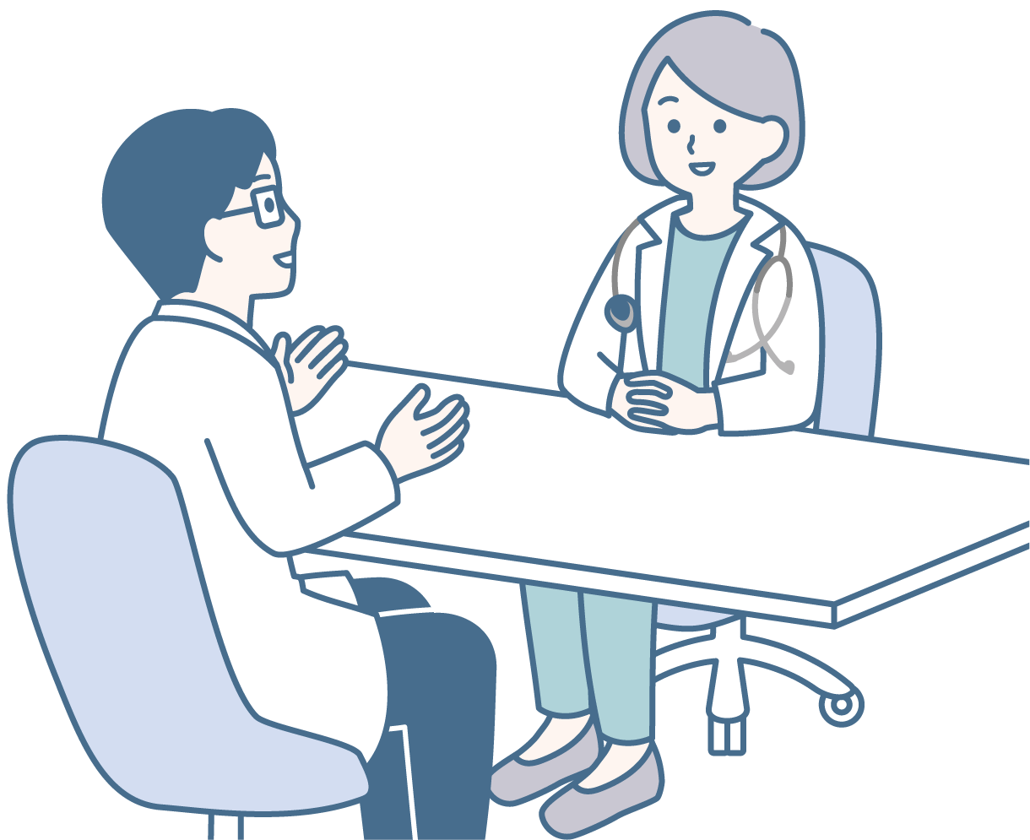
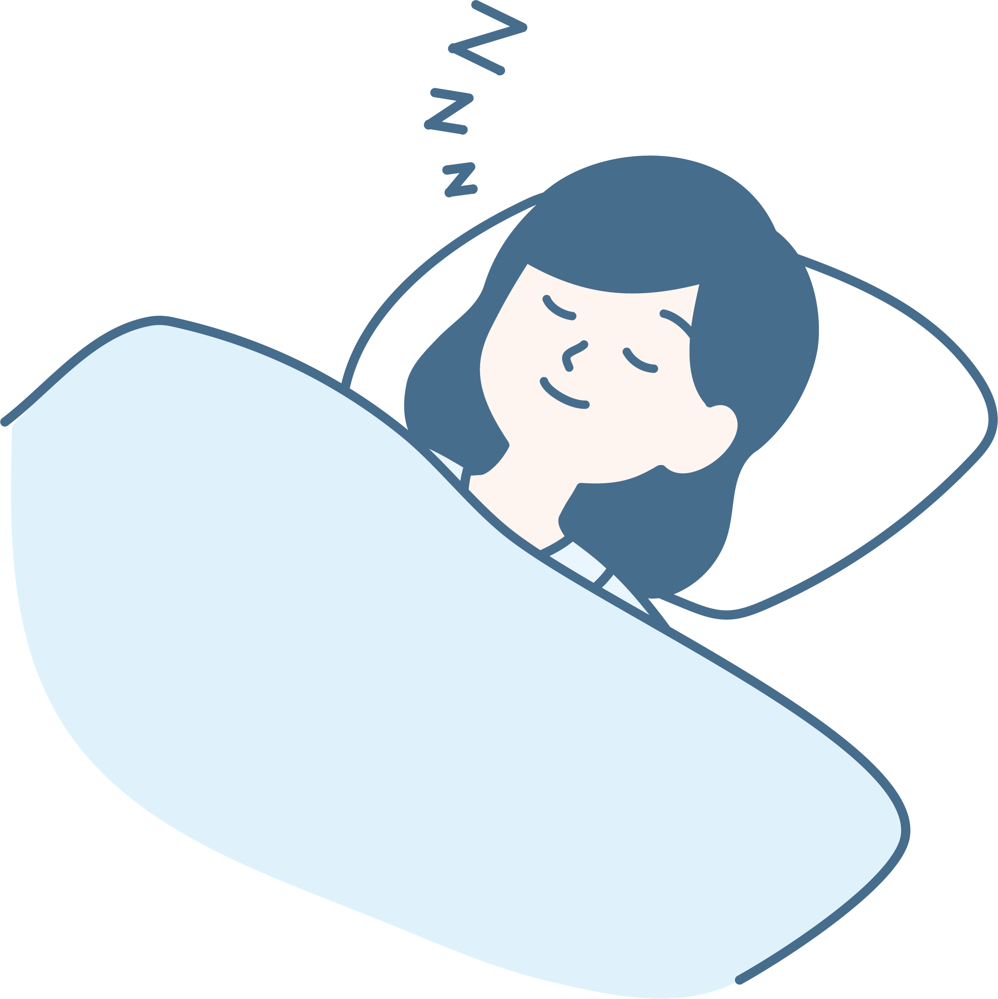
勤務医の健康を守るための新ルール
医師への面接指導のルールが
新しく設けられます。
長時間勤務時にも適切な休息を確保
するためのルールが設けられます。
医師の健康を守る働き方の新ルール
Notes:
勤務医の健康を守るための新ルールは大きく分けると2点ありますが、まず1つ目に、長時間労働となることが見込まれる医師への面接指導について、新しいルールが設けられます。詳しくは次のスライドで説明します。
続いて2つ目ですが、長時間労働が必要になる場合でも、適切な休息を確保するためのルールが設けられます。

Slide 44
時間外・休日労働が月100時間以上となることが
見込まれる医師には、面接指導が実施されます。
※ 必要と認められる場合は、就業上の措置が講じられます。
医師の健康を守る働き方の新ルール
Notes:
時間外・休日労働時間が月100時間以上となることが見込まれる医師には、面接指導が実施されることになります。
面接指導では、所定の講習を受けた面接指導実施医師が、睡眠や疲労の状況を確認します。面接指導の結果、休息が必要と認められる場合には、医療機関の管理者により必要な就業上の措置が講じられることとなります。

Slide 45
十分な休息時間（睡眠時間）を確保するため、 医師の勤務間のインターバルのルールが設定されます。
連続した休息時間を確保し、
仕事から離れることが、
心と体の健康のためには重要です。
※ 休息時間を細切れにとることは認められません。
医師の健康を守る働き方の新ルール
Notes:
続いて、長時間勤務の中でも十分な休息時間を確保するための制度として、勤務と勤務の間に休息時間を設ける「勤務間インターバル」に医師に特化したルールが設けられました。
心と体の健康を守るためには、前日の勤務から翌日の勤務までの間、連続した休息期間を確保し、仕事から離れることが重要です。このため、この勤務間インターバルのルールでは、休息時間を細切れに取ることは認められていません。

Slide 46
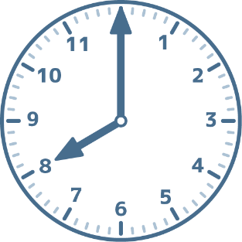
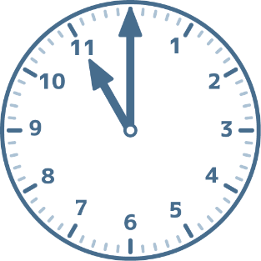
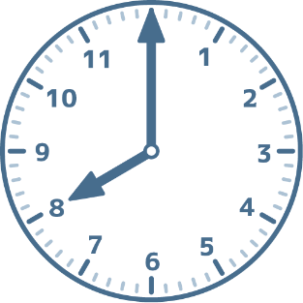
勤務間インターバルが確保された状態の働き方のイメージ
24時間
AM
PM
9時間
インターバル
翌日AM
始業
終業
始業
日勤
休息
日勤
※ 始業・終業の時間はいずれも事前に予定されたもの。
医師の健康を守る働き方の新ルール
Notes:
まず勤務間インターバルについての原則的なルールですが、長時間労働となる医師については、始業から24時間以内に9時間のインターバルを設ける必要があります。
この9時間のインターバルの間は、原則業務から離れている必要がありますが、宿日直許可のある宿日直に連続して9時間以上従事する場合には、休息が確保できたとみなし、勤務間インターバルに当てることができます。
このスライドでは、勤務間インターバルが確保された状態の働き方のイメージをお示ししています。
このケースでは、朝8時に始業してから、23時までの勤務が予定されていますが、翌日の始業時間である朝8時までの間で、9時間のインターバルを確保することができています。

Slide 47
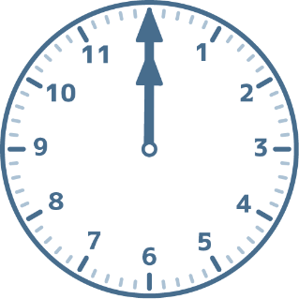
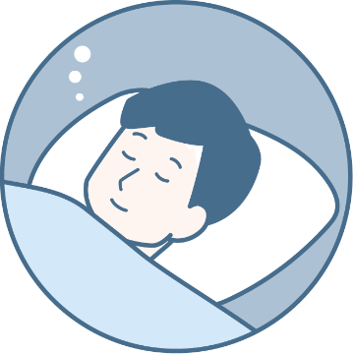
勤務間インターバルが確保された状態の働き方のイメージ
46時間
AM
翌日PM
18時間
インターバル
翌々日AM
始業
宿直明け業務の終了
始業
日勤
宿直
午前勤
休息
日勤
※ 始業・終業の時間はいずれも事前に予定されたもの。
医師の健康を守る働き方の新ルール
Notes:
一方で、日中にいつもどおり勤務した後、そのまま翌日にかけて宿直を行うような場合には、この24時間以内に9時間のインターバルを確保できないケースがあります。
そのため、このような宿日直許可のない宿日直に従事する場合については別の基準が設けられており、その場合には46時間以内に18時間以上のインターバルを確保することとされています。
このスライドでは、宿日直許可のない宿日直に従事した場合で、勤務間インターバルが確保された状態の働き方のイメージをお示ししています。
このケースでは、朝8時に始業し、日中勤務した後、朝まで宿直を行い、そのまま午前中は勤務に入り、翌日の昼12時に宿直明けの勤務を終了するという予定になっています。
この場合、始業開始から46時間後である翌々日の朝6時までの間で、18時間のインターバルを確保することができています。

Slide 48
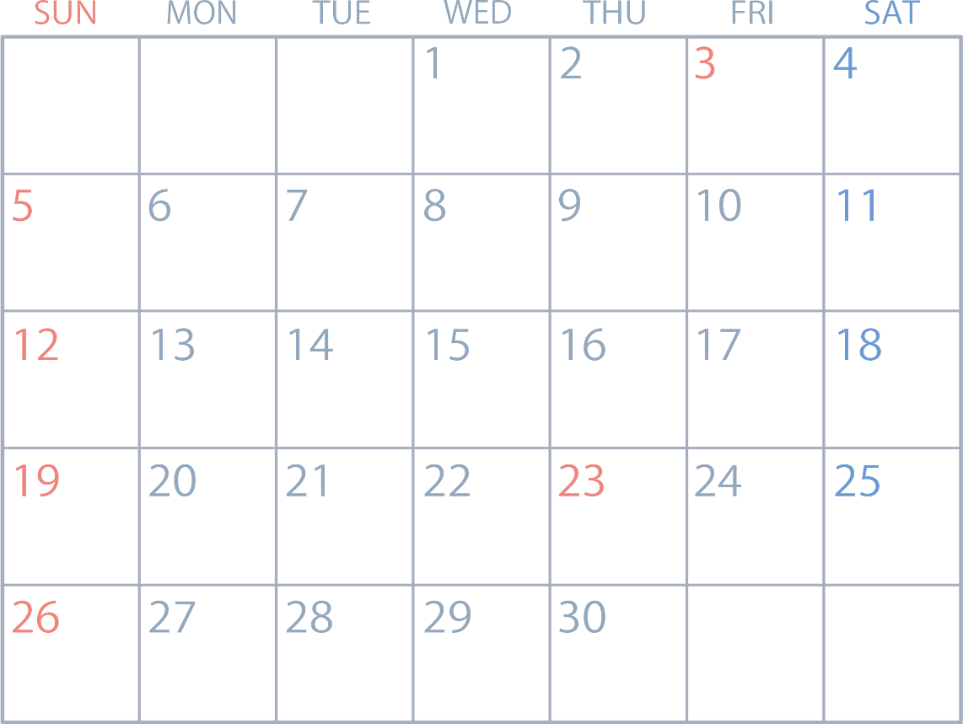
休息中でも緊急で業務が発生した場合は
対応することが可能です。
シフトを作成する時点で、
適切な休息が確保されていないものは認められません。
注意
日勤
休暇
宿直
午前勤
日勤
日勤
休暇
宿直
午前勤
日勤
日勤
日勤
休暇
宿直
午前勤
日勤
休暇
日勤
日勤
日勤
休暇
宿直
午前勤
日勤
日勤
日勤
日勤
休暇
宿直
午前勤
医師の健康を守る働き方の新ルール
Notes:
シフトを作成する時点で、適切な休息時間が確保できるよう、インターバル時間を設定する必要があり、シフト作成時点で規定のインターバル時間が確保できていないものは認められません。
しかし、シフト上はインターバルで休息をとる予定だった時間であっても、患者さんの急変対応など、緊急で業務が発生した場合は対応することが可能です。

Slide 49
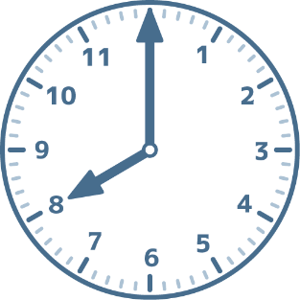
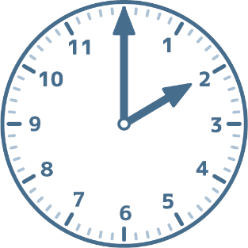
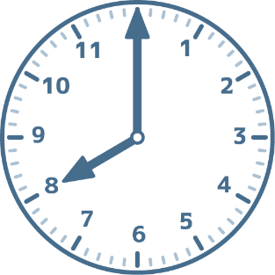
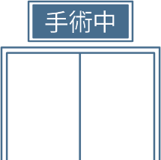
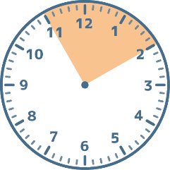
休息中でも、緊急の業務が発生した場合は対応が可能です。
このような場合には、代償休息が与えられます。
9時間のインターバル予定
AM
PM
インターバル中に
3時間の緊急対応が発生
翌日AM
翌日AM
緊急の業務
日勤
休息
日勤
この3時間分の代償休息は翌月末までに与えられます。
医師の健康を守る働き方の新ルール
Notes:
勤務間インターバル中に、緊急で発生した業務へ対応した場合には、対応した時間に相当する時間分の休息が代償休息として事後的に医療機関の管理者より与えられます。
例えば、9時間のインターバルを予定していた時間中に3時間の緊急対応を行った場合には、3時間分の代償休息が発生します。この代償休息は、発生日の翌月末までを期限に与えられることになります。

Slide 50
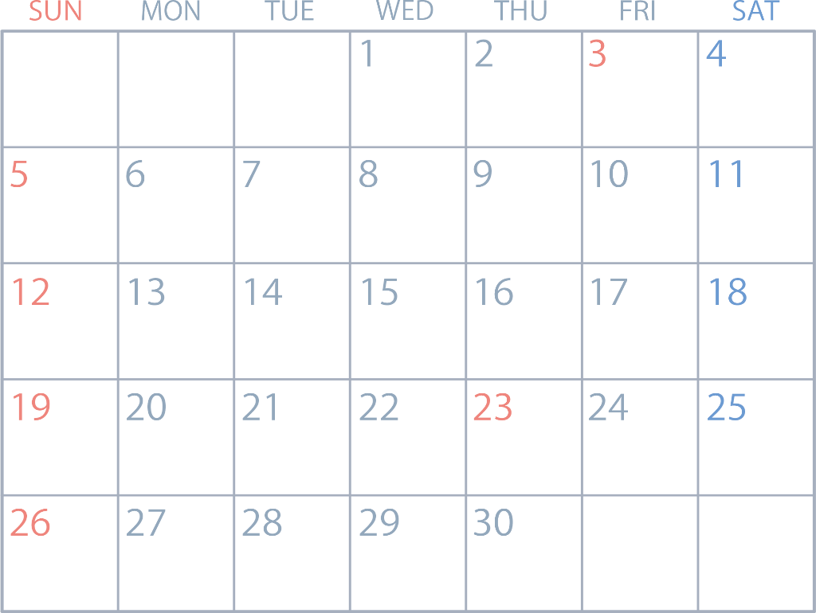
インターバル中に働いた場合は、代償休息が与えられます。
(例)11月に発生したインターバル中の
突然の業務
累積20時間分の代償休息が
12月末までに与えられます。
4h
11/14
2ｈ
11/28
2ｈ
3h
1h
11/9
1ｈ
11/24
3ｈ
2h
1h
11/6
3ｈ
4h
3h
11/20
4ｈ
2h
11/4
4ｈ
11/171ｈ
医師の健康を守る働き方の新ルール
Notes:
代償休息のタイミングの例として、とある年の11月の1ヶ月間に計8回の緊急の業務が発生したケースを記載しています。
この事例では、勤務間インターバル中の緊急の業務が、11/4に4時間、11/6に3時間、11/9に1時間…といったように計8回発生しており、これらを全て合計すると20時間になりますが、この場合12月末までに合計20時間分の代償休息が与えられることになります。
代償休息が発生した場合、シフトを管理する側の立場の方々は、発生からなるべく早い段階で代償休息を付与することや、計画的に付与できるよう、勤務を調整するなどの配慮が必要となります。

Slide 51
医師の働き方改革
～患者さんと医師の未来のために～
現場を支える副業/兼業のために

Slide 52
大学病院や市中病院等からの医師派遣が、
地域の医療を支えているという側面があります。
そのため、日本では多くの勤務医が
複数の医療機関で働いています。
現場を支える副業/兼業のために
Notes:
日本の医療においては、大学病院や市中病院等からの医師派遣が地域の医療を支えているという側面があります。そのため、日本では多くの勤務医が複数の医療機関で働いています。

Slide 53
シフトを組むためにも、勤務予定も事前に自己申告
することが好ましいでしょう。
チームメンバーがお互いの仕事を把握するきっかけとなり、
困ったときにも助け合える第一歩になります。
現場を支える副業/兼業のために
Notes:
複数の医療機関で勤務している方の場合、副業や兼業先での労働時間・勤務先・勤務内容などを、主に勤務している医療機関に対して事前に自己申告しておくことが好ましいでしょう。
チームメンバーがお互いの仕事を把握するきっかけとなるとともに、困ったときにも助けあえる第一歩となります。

Slide 54
シフトを作成するのも医療従事者なので、
助け合いが重要です。
勤務希望の
期限を守る
快く
シフト調整者からの勤務相談にも
快く応じる
現場を支える副業/兼業のために
Notes:
また、時間外労働や勤務間インターバルのルールを適切に運用するためには、各勤務医の勤務時間の正確な把握や適切なシフト作成が重要となります。
とはいっても、シフトの作成や調整を行う人に任せっぱなしではいけません。シフトを作成するのも医師をはじめとした医療従事者の方々ですので、期限を守って勤務希望を提出することや、シフトの調整者からの勤務相談にも快く応じられるよう、お互いに助け合うことが大切です。

Slide 55
自分の仕事内容をそれぞれの勤務先に共有して、
突然の自分の欠勤にも対応できるような
「助け合える」体制を整えてもらう
必要があります。
現場を支える副業/兼業のために
Notes:
どの勤務先でも最適なパフォーマンスが患者さんに提供されるように、労働時間を含む自分の仕事内容をそれぞれの勤務先にシェアして、突然の自分の欠勤にも対応できるような「助け合える」体制を整えてもらうことが大切です。

Slide 56
医師の働き方改革
～患者さんと医師の未来のために～
タスク・シフト/シェア

Slide 57
すべての医療専門職が、それぞれの専門性を活かし、
パフォーマンスを最大化することが大切です。
タスク・シフト
/ シェア
話し合い / 勉強会
を経て連携強化
専門性を活かした効率化が進めば、
より質の高い医療提供にもつながります。
タスク・シフト/シェア
Notes:
医療機関では、医師だけでなく様々な職種の方が働いていますが、全ての医療専門職の方々がそれぞれの専門性を活かし、パフォーマンスを最大化することが大切です。
そのためには、チームでの話合いや、勉強会などを通して、職種間での連携を強化していく必要があります。
このような専門性を活かした｢タスク・シフト/シェア｣により、効率化が進めば、患者さんにとってもより質の高い医療提供にもつながります。

Slide 58
特定行為研修を受けた看護師は、手順書により、
医師の判断を待たずに特定行為を実施することができます。
38の特定行為が
認められています
特定行為研修終了者
は年々増加しています
※特定行為とは、診療の補助のうち、行為・判断の難易度が共に相対的に高い、
法令で定める38行為を指します。
タスク・シフト/シェア
Notes:
タスク・シフト/シェアにあたり、特定行為研修を受けた看護師であれば、診療の補助の一部を担うことができます。特定行為研修修了者が実施することのできる特定行為として、38の行為が定められています。
特定行為研修修了者は年々増加しており、医師からのタスク・シフト/シェアが期待されています。各地域・施設のニーズに合わせて、特定行為研修修了者が活躍することで、医療・看護の質の向上にもつながります。

Slide 59
特定行為研修を受けた看護師は、手順書により、
医師の判断を待たずに特定行為を実施することができます。
たとえば･･･
中心静脈カテーテル
の抜去
直接動脈穿刺法による採血（動脈血液ガス分析）
硬膜外カテーテルによる鎮痛薬の投与及び
投与量の調整
経口用気管チューブの位置の調整
タスク・シフト/シェア
Notes:
特定行為を受けた看護師が行うことができる特定行為としては、
・直接動脈穿刺法による採血（動脈血液ガス分析）
・経口用気管チューブの位置の調整
・中心静脈カテーテルの除去
・硬膜外カテーテルによる鎮痛薬の投与および投薬量の調整
などが挙げられます。
特定行為区分ごとの研修を修了することにより、医師の作成した手順書に従って、その特定行為区分に含まれる特定行為を実施することができます。

Slide 60
特定行為研修修了者以外にも、
多職種のタスク・シフト／シェアが進んでいます。
たとえば･･･
病棟や手術室での
薬剤の管理
薬物療法に関する説明
病棟や外来での
採血業務
薬剤師
臨床検査技師
診断書等の書類の下書き
症例データの登録
患者さんの搬送
医師事務作業補助者等
タスク・シフト/シェア
Notes:
この特定行為研修修了者以外にも、様々な職種へのタスク・シフト／シェアが進められています。
例えば、臨床検査技師であれば、現行の制度の下でも、医師の具体的指示があれば、診療の補助として、病棟や外来での採血業務が可能です。
同様に、薬剤師であれば、病棟や手術室での薬剤管理や、薬物療法に関する患者さんへの説明が可能です。
この他にも、職種にかかわらずタスク・シフト／シェアを進めることが可能な業務として、診断書の下書きや症例データの登録、患者さんの搬送などは、医師事務作業補助者等の職員が行うことも可能となっています。

Slide 61
医師の働き方改革
～患者さんと医師の未来のために～
医師のプロフェッショナリズム

Slide 62
医師としての基本的価値観＝プロフェッショナリズム
にもあるとおり、継続して修練に励む事も重要です。
社会的使命と
公衆衛生への寄与
自らを高める
姿勢
利他的な
態度
人間性の
尊重
医師のプロフェッショナリズム
Notes:
医師という業務の特性上、学生時代から、臨床・専門研修を越えて、継続して修練に励むことが重要です。

Slide 63
法に基づく研修や、専門医の養成期間を終えた後も、
自身の技術を高めるための活動は
継続していきます。
専門性のより高い技能の習得や研究など
専門研修
3年以上
法に基づく
臨床研修2年
医師のプロフェッショナリズム
Notes:
法に基づく研修、すなわち臨床研修や、専門医の養成期間を終えた後も、自身の技術を高めるための活動は継続していきます。

Slide 64
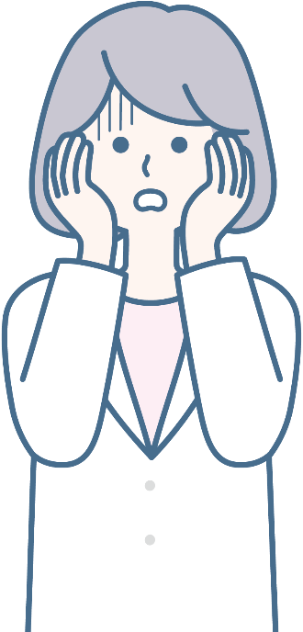
継続した修練に励む一方で、
労働時間の超過をしないよう管理する事は大切です。
所定の労働時間内で効率的な
研修を目指しましょう。
君の目標達成のために
サポートするよ。
実技研修
終わらない
自己研鑽
私は〇〇を目標にして
研修したいです！
休める時間がない！
医師のプロフェッショナリズム
Notes:
医師は継続して修練に励むことが求められている一方で、修練を理由に際限なく労働時間が長くなっていいわけではなく、まずは所定の労働時間内で効率的な研修が出来るよう、労働時間を適切に管理することが大切です。
特に医師になりたての臨床研修医や専攻医を指導する医師は、臨床研修医・専攻医の労働時間を単に短くするのではなく、研修の密度を高めるような「研修の効率化」を行い、指導医と臨床研修医・専攻医とが互いに満足を得られる研修体制を整えていく必要があります。

Slide 65
医師の働き方改革
～患者さんと医師の未来のために～
働き方を守る様々な法制度

Slide 66
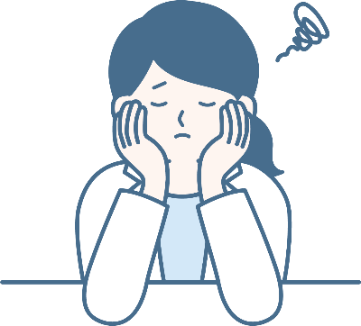
医療現場でもハラスメントが起きることがあります。
例えば
パワーハラスメント
セクシュアルハラスメント
妊娠・出産・育児休業等に関するハラスメント
があります。
働き方を守る様々な法制度
Notes:
さて、医師の働き方改革の制度と直接関連はありませんが、以前より我が国に設けられている、働く人が働きやすい環境を守るための制度を解説します。
まず、ハラスメントを防止する制度についてです。医療現場でもハラスメントが起きることがあります。
ハラスメントには、例えば、
パワーハラスメント
セクシュアルハラスメント
妊娠・出産・育児休業等に関するハラスメント
があります。

Slide 67
ハラスメントにあったら、まずは相談しましょう
すべての企業は相談窓口の設置などを含めた、ハラスメント対策を講じる義務があります。
ハラスメントにあったときは、自分の所属する機関の相談窓口に相談しましょう。
講ずべき措置の詳細は「あかるい職場応援団」をご覧ください。
https://www.no-harassment.mhlw.go.jp/law-measure
働き方を守る様々な法制度
Notes:
ハラスメントにあったときは、自分の所属する機関の相談窓口に相談しましょう。
すべての企業は相談窓口の設置などを含めた、ハラスメント対策を講じる義務があります。
企業が講ずべき措置の詳細は、「あかるい職場応援団」をご覧ください。

Slide 68
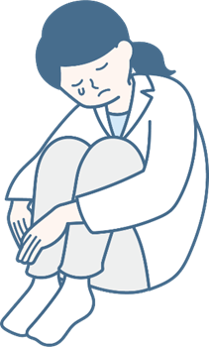
相談窓口に相談するときには、
以下のような事実関係を整理することも大切です。
1, ハラスメントだと感じたことが起こった日時
2, どこで起こったのか
3, どのようなことを言われたのか、強要されたのか
4, 誰に言われたのか、強要されたのか
5, そのとき、誰がみていたか
働き方を守る様々な法制度
Notes:
相談窓口に相談するときには、事実関係を整理することも大切です。
１．ハラスメントだと感じたことが起こった日時
２．どこで起こったのか
３．どのようなことを言われたのか、強要されたのか
４．誰に言われたのか、強要されたのか
５．そのとき誰がみていたか
そのためには、記録を残しておくなどの対応をすることも大切です。

Slide 69
自分の所属する機関に窓口がない、相談するのが不安な場合は…
公的な機関に相談することもできます。
総合労働相談コーナー、雇用環境・均等部（室）
（都道府県労働局、労働基準監督署）
個別労働紛争の解決のためのあっせん
（都道府県労働局）
法テラス(日本司法支援センター)
みんなの人権110番
全国共通人権相談ダイヤル
働き方を守る様々な法制度
Notes:
ハラスメントに関する悩み事はまずは自分の所属する機関での相談窓口へ相談することができますが、自分の所属する機関に相談窓口がない、様々な理由で相談するのが不安な場合は、これらの機関に相談することができます。
・各都道府県に設置した労働局やその傘下の労働基準監督署には、総合労働相談コーナーが設置されています。総合労働相談コーナーでは、職場におけるいじめ・嫌がらせや労働条件の引き下げなどのあらゆる分野の労働問題に関する相談を受け付けています。
・相談のみでは、トラブルの解決に至らなかった場合、都道府県労働局に、あっせんという制度があります。あっせんとは、弁護士などの労働問題の専門家が、中立で公平な立場から、労働者と使用者の双方の話し合いを促進することにより、トラブルの解決を図る制度です。
・法テラス（日本司法支援センター）では、様々な法的トラブルに対して、トラブルの解決に必要な情報やサービスの提供を受けられます。
・みんなの人権110番は、最寄りの法務局・地方法務局において差別や虐待、ハラスメントなど、様々な人権問題についての相談を受け付ける相談電話です。法務局・地方法務局およびその支局では、窓口において、面接による相談も受け付けています。また、インターネットによる相談にも対応しています。

Slide 70
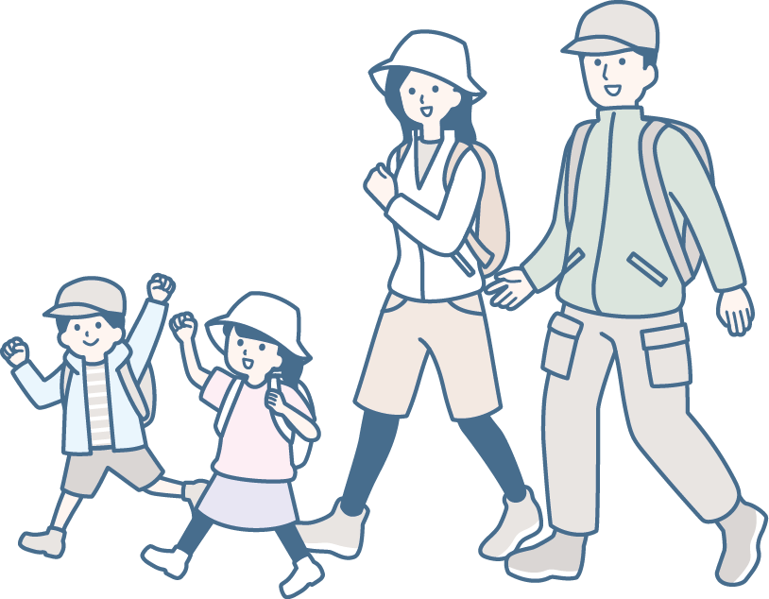
労働者である医師には、
・ ・ ・ ・ ・ ・
・ ・ ・ ・ ・ ・
年次有給休暇を取得する権利 が与えられています。
勤務開始から6か月継続勤務し、全労働日の8割以上出勤すると
10労働日分の有給休暇が付与されます。
※勤続年数に応じて有給休暇の付与日数は変動します。
働き方を守る様々な法制度
Notes:
労働者である医師には、年次有給休暇を取得する権利が与えられています。
勤務開始から６ヶ月継続して勤務し、全労働日の８割以上出勤すると10労働日分の有給休暇が付与されます。また、勤続年数に応じ、有給休暇の付与日数は変動します。
また、医療機関側は年10日以上の年次有給休暇が付与される労働者に対して、年次有給休暇の日数のうち年5日については、使用者が時季を指定して取得させることが義務付けられています。

Slide 71
有給休暇とは別に
家庭の状況やライフステージに応じて取得できる休暇
があります。
働き方を守る様々な法制度
Notes:
さらに、有給休暇とは別に家庭の状況やライフステージに応じて取得できる休暇があります。

Slide 72
産前産後休業
※パート・アルバイト等含め、すべての女性が制度の対象です。
出産前： 6週間
（多胎妊娠は14週間）
出産後： 8週間
働き方を守る様々な法制度
Notes:
産前産後休業は出産前6週間、出産後８週間の休業を保障する制度です。パート・アルバイト等を含め、すべての女性が産前産後休業の対象です。

Slide 73
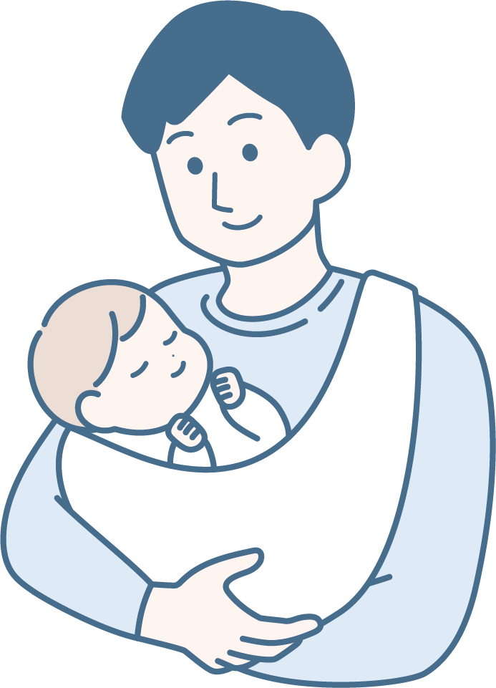
産後パパ育休
出生後8週間以内に最大4週間、
通常の育児休業とは別に取得可能です。
働き方を守る様々な法制度
Notes:
産後パパ育休は、通常の育児休業とは別に取得できる育児休業です。産後パパ育休は、お子さんが生まれてから8週間以内に、最大4週間まで取得することが出来ます。
また、予め職場に申し出ることで、2回に分割して取得することもできます。なお、産後パパ育休の期間であっても、労使の間に合意があれば、一定の上限の範囲で休業中に就業することもできます。

Slide 74
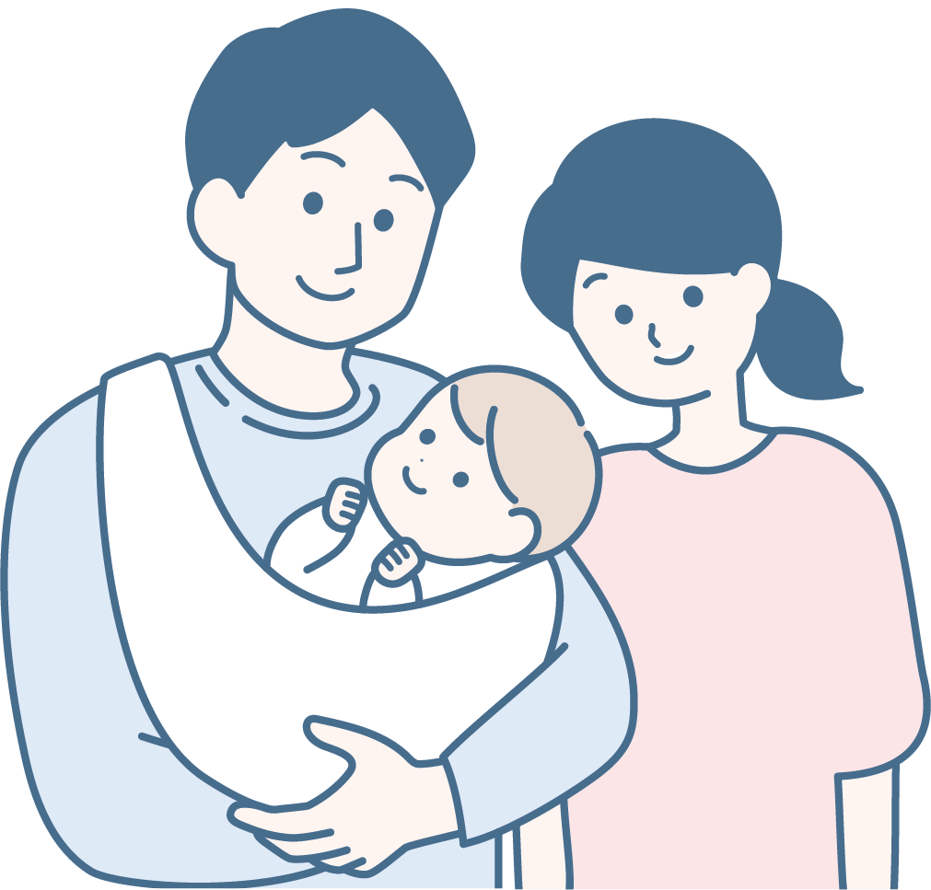
育児休業
ｚ
夫婦で交代して
お休みを取得することも
できる！
原則子が1歳になるまで2回に分けて取得可能です。
子が保育所などに入所できない場合に限り、子が1歳6カ月まで（再延長で2歳まで）延長することが可能です。
働き方を守る様々な法制度
Notes:
育児休業は、女性は産後休業終了後から、男性は出産予定日から、お子さんが1歳になるまでの間、取得することができます。
両親共に育児休業を取得する場合であれば、お子さんが1歳2か月になるまでの間で1年間、取得することができるようになります。
また、保育所等に入れないなどの事情があれば、1歳6ヶ月までになるまでの間（それでも保育所に入所できない場合には２歳になるまでの間）、育児休業を取得することができます。

Slide 75
子の看護休暇
1年度において、5日を限度 に取得可能です。
小学校就学の始期に達するまでの子が2人以上の場合は10日となります。
※時間単位での取得が可能です。
働き方を守る様々な法制度
Notes:
小学校に入る前のお子さんがいらっしゃる方の場合、職場に申し出ることにより、１つの年度中に最大５日まで、病気、けがをしたお子さんの看護又はお子さんに予防接種や健康診断を受けさせるための休暇を時間単位で取得が可能です。
また、この対象になる小学校入学前のお子さんが２人以上いらっしゃる場合は、取得可能な上限が10日になります。

Slide 76
介護休暇
要介護状態（負傷、疾病または身体上もしくは精神上の障害により、２週間以上の期間にわたり
常時介護を必要とする状態）にある対象家族の介護や世話をするための休暇
介護の対象となる家族は…
配偶者（事実婚を含む）
父母 / 子（養子を含む） / 孫
配偶者の父母 /
祖父母 / 兄弟姉妹
対象家族が1人の場合は年5日を限度に取得が可能です。
対象家族が2人以上の場合は年10日となります。
※時間単位での取得が可能です。
働き方を守る様々な法制度
Notes:
介護休暇は、介護が必要な状態の家族がいらっしゃる場合に、そのご家族の介護や世話をするための休暇です。
対象となるご家族が1人の場合は年５日を限度に取得が可能であり、2人以上の場合は年10日まで取得することが可能です。

Slide 77
介護休業
要介護状態（負傷、疾病または身体上もしくは精神上の障害により、２週間以上の期間にわたり
常時介護を必要とする状態）にある対象家族の介護や世話をするための休暇
介護の対象となる家族は…
配偶者（事実婚を含む）
父母 / 子（養子を含む） / 孫
配偶者の父母 /
祖父母 / 兄弟姉妹
対象家族1人につき3回まで、通算93日の取得が可能です。
働き方を守る様々な法制度
Notes:
介護休業とは、介護が必要な状態の家族がいらっしゃる場合に、その方を支える体制を構築するために、一定期間利用することを想定した休業です。
対象となるご家族1人につき3回まで、通算93日まで休業できます。

